Slide 1
学海无涯 知网作舟
萌新攻略-开启学习“知”门
刘远略

Slide 2
CONTENTS
目录
01
信息素养
02
走进知网
03
CNKI资源及工具使用简介

Slide 3
01
PART ONE
信息素养

Slide 4
点击输入简要文字内容
文字内容需概括精炼，不用多余的文字修饰，
言简意赅的说明该项内容。点击输入简要文字内容，文字内容需概括
精炼，不用多余的文字修饰，言简意赅的说明该项内容。
点击输入简要文字内容，文字内容
需概括精炼，不用多余的文字修饰言简意赅的说明该项内容。

Slide 5
日常生活常用的信息查询软件
找购物信息
找路线
找出行攻略
Notes:
很多人都经常说“做攻略”。比如旅游出行前，需要对旅游目的地做必要的了解，通过现有的网络搜索引擎和地图服务功能，现代人几乎可以在网上提前完成所有的行程安排、预定意事项了解。特别随着移动设备的广泛使用，即使是在出行中，遇到问题时，移动端的信息资源检索服务依然可以实时的提供大量有价值的资讯服务。

Slide 6
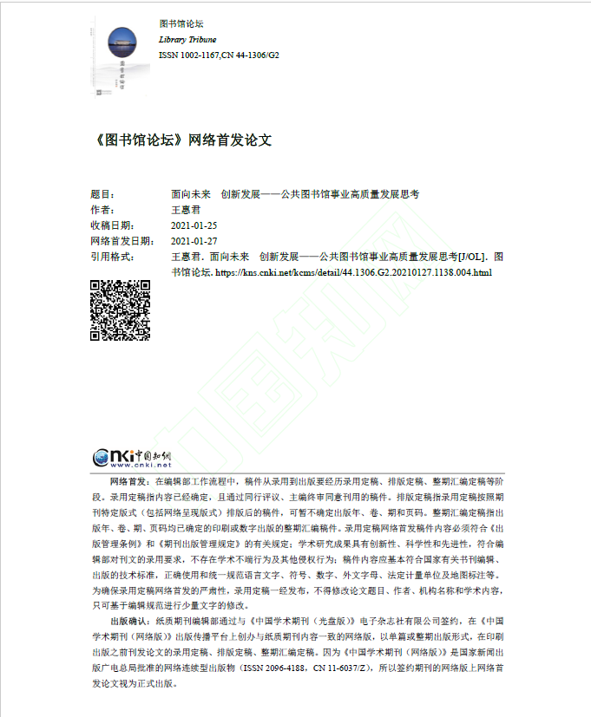
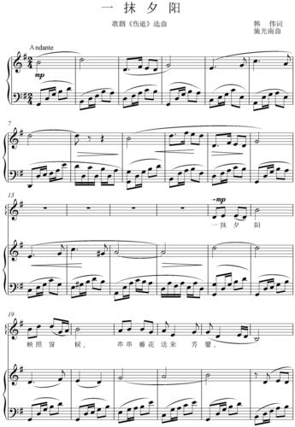
信息资源，是指人类社会活动所产生和涉及到的一切文件、资料、图表和数据等信息的总称，它的存在形式包括文字、音像、印刷品、电子信息、数据库等。从广义来看，它是指信息活动中各种要素的总称，既包含信息本身，也包含与信息相关的人员、设备、技术、资金等因素，但是从狭义来看，我们通常所说的信息资源只限于信息本身，是指各种载体和形式的信息的集合。

Slide 7
信息素养的概念
信息素养（Information Literacy，IL，也译成“信息素质”），最早由美国信息产业协会前主席保罗·泽考斯基在1974年提出，他认为信息素养是“利用大量信息工具及主要信息资源使问题得到解答的技术和技能”。“而有信息素养的人，是指那些在如何将信息资源应用到工作中这一方面得到良好训练的人。有信息素养的人已经习得了使用各种信息工具和主要信息来源的技术和能力，以形成信息解决方案来解决问题。”
信息获取、管理、利用的技巧与能力

Slide 8
信息素养的重要性
信息素养有助于我们找到解决问题的思路。
信息素养可以提升解决问题的效率与质量。
信息素养可以培养自主学习、终身学习的能力。

Slide 9
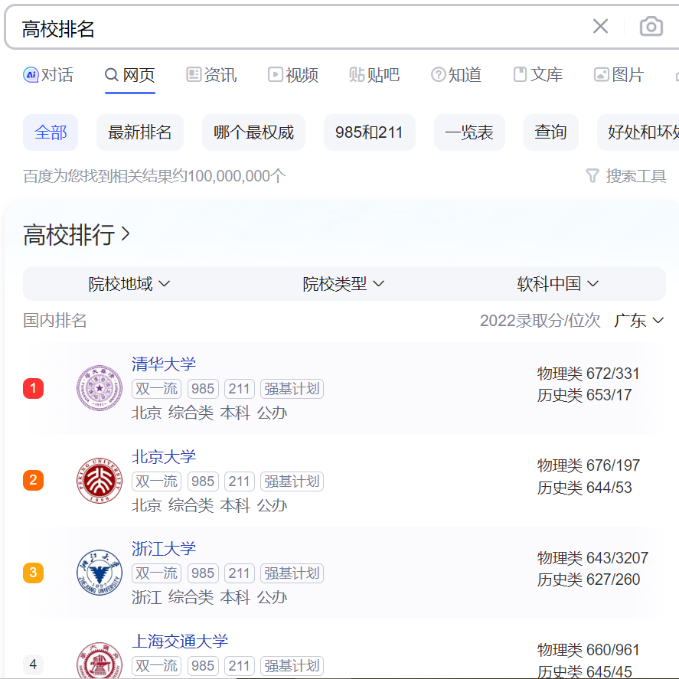
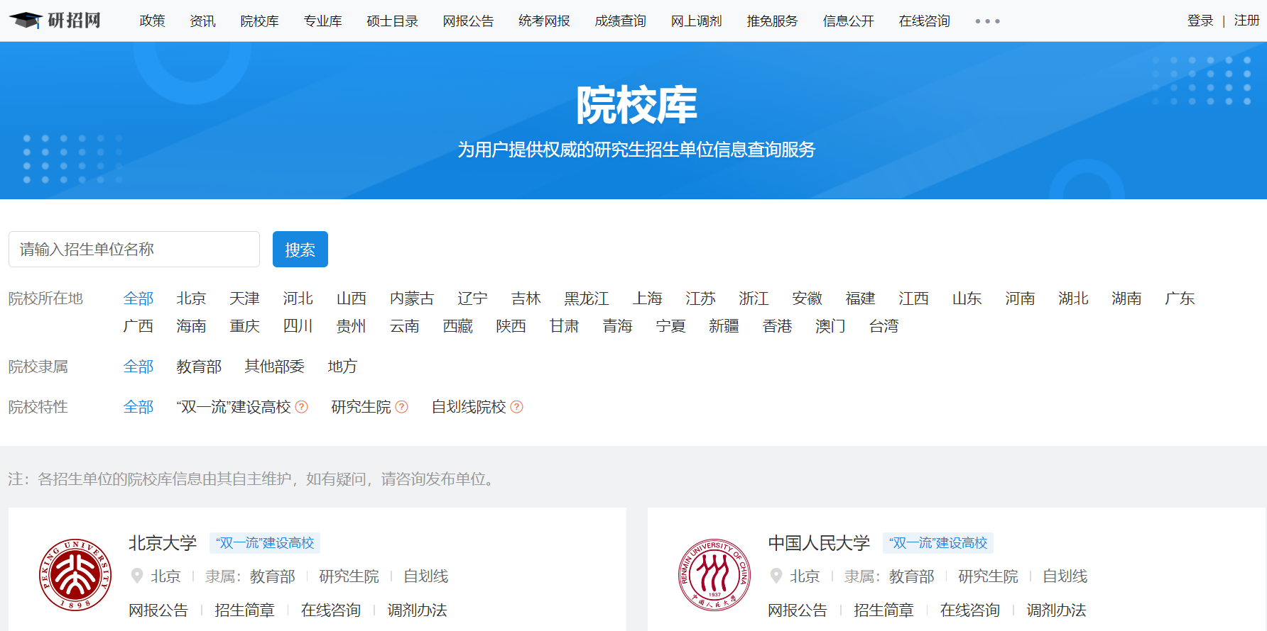
在现代社会，对于个人而言，提高信息检索素养是一种重要的基本技能。有人称之为“搜商（Search Quotient，SQ）” ，可以把它看成是一种与智商、情商并列的人类智力因素，也就是人类通过某种手段获取新知识的能力，其本质就是查询信息和搜索信息的能力。
找专业学校信息、找企业信息、商品信息

Slide 10
如何提高搜索能力
增强搜索意识
擅用检索渠道
提高搜索技能
明确找什么，准确找到自己想要的搜索目标。
除了谷歌、百度、bing、淘宝、知乎、B站、微信等搜索引擎、购物网站、社交媒体平台等等，还有什么渠道可以获取信息？
除了输入关键词搜索还能怎么搜索？
如果连关联词的概念都不知道要如何搜索？

Slide 11
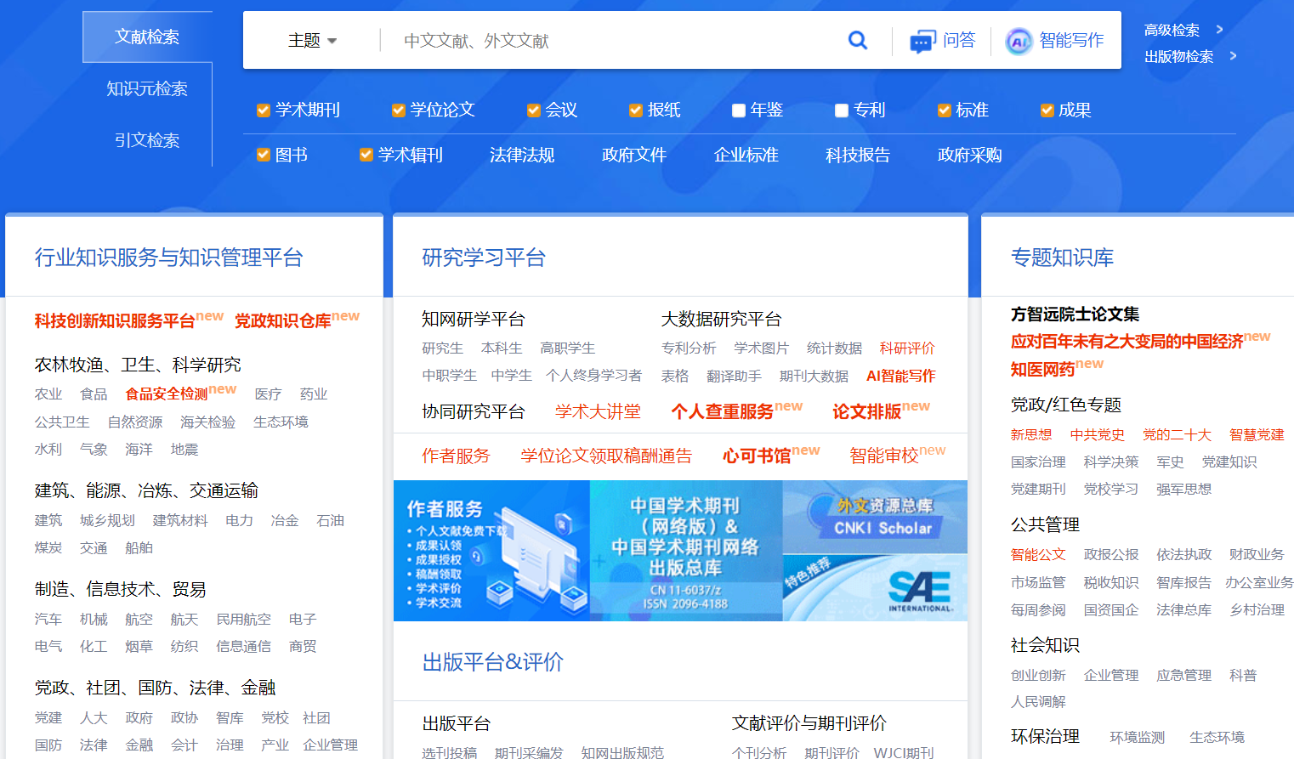
一起来了解中国知网吧！

Slide 12
02
PART FOUR
走进知网

Slide 13
知网简介
教育部主管、清华大学主办，创立于1995年
01
中国知识基础设施工程（CNKI）
02
面向全行业的数字出版、知识服务、知识管理平台，致力于创新服务
03
整合全球知识资源，打造知识创新服务基础设施

Slide 14
www.cnki.net
知网首页
平
台
首
页
Notes:
进入知网有两个方式 第一是直接在搜索引擎中搜索中国知网，点击进入 第二是直接输入网址：WWW.CNKI.NET

Slide 15
知网资源——五大基础文献库
知网携手国内外10万家重要出版机构，来自80多个国家和地区，累计全文3亿篇，摘要3.2亿篇，知识元82亿条，平均每小时更新近万篇。每分钟更新166篇。
期刊文献、博硕士论文、会议、报纸、图书
基础
事实
技术
年鉴、统计数据、评价数据
标准、专利、科技成果
外文
增值
Springer，Elsevier、EBSCO
翻译助手、工具书、知网词典
丰富的资源类型助力科研全过程

Slide 16
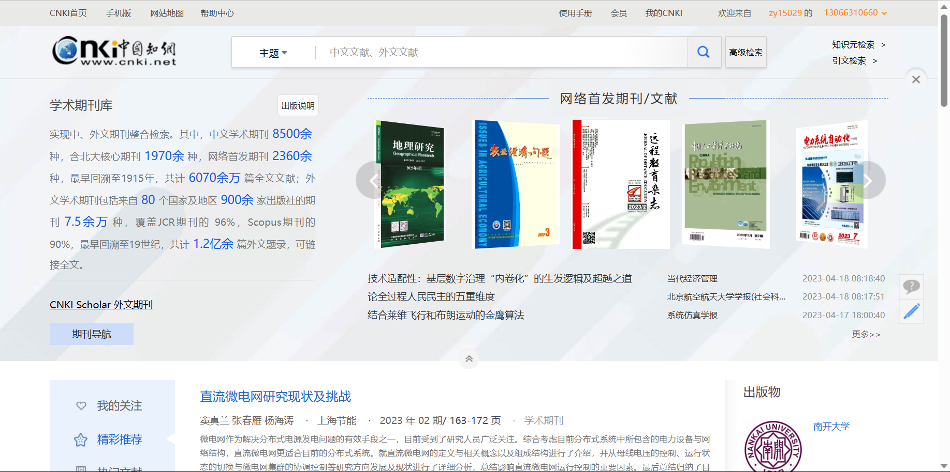
数据资源类型-期刊
借助互联网（含移动网络）在“中国知网”以数字出版方式优先出版学术期刊的单篇论文内容。
按照首发时的编辑状态，通常可以分为3种：录用定稿、排版定稿、整期定稿
期刊名称固定的定期或不定期的连续出版物。如周刊、旬刊、半月刊、月刊、季刊、半年刊、年刊等。 期刊兼有报纸和图书的特点，能较快地传播科学文化知识信息。 期刊论文内容新颖，报道速度快，信息含量大，是传递科技情报、交流学术思想最基本的文献形式。
Notes:
（4）重要数据库刊源更新至最新版本，包括：《中国人文社会科学期刊AMI综合评价报告》2022版、《SCI 科学引文索引(美)》2023版、《EI 工程索引(美)》2023版、《CA 化学文摘(美)》2023版。
期刊导航-重要数据库刊源导航已按最新名单更新，期刊相应标识采用最新版本名单。
（5）影响因子年报更新至2022年版，期刊详情页评价信息显示最新版影响因子。 期刊库首页，左侧展示了本库的资源
及数量，右侧展示了网络首发期刊

Slide 17
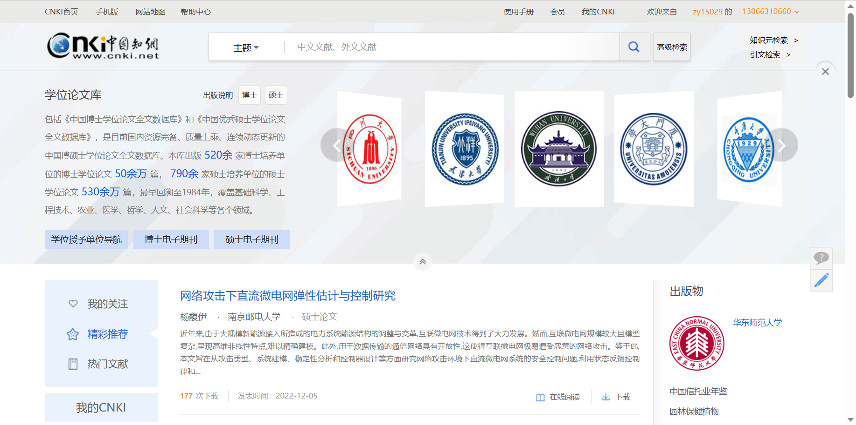
数据资源类型-学位论文库
学位论文可提供具有参考价值的基础文献综述，参考文献数量大，可提高二次文献情报源，学位论文是大多数博硕士研究生在校成果的唯一呈现形式。

Slide 18
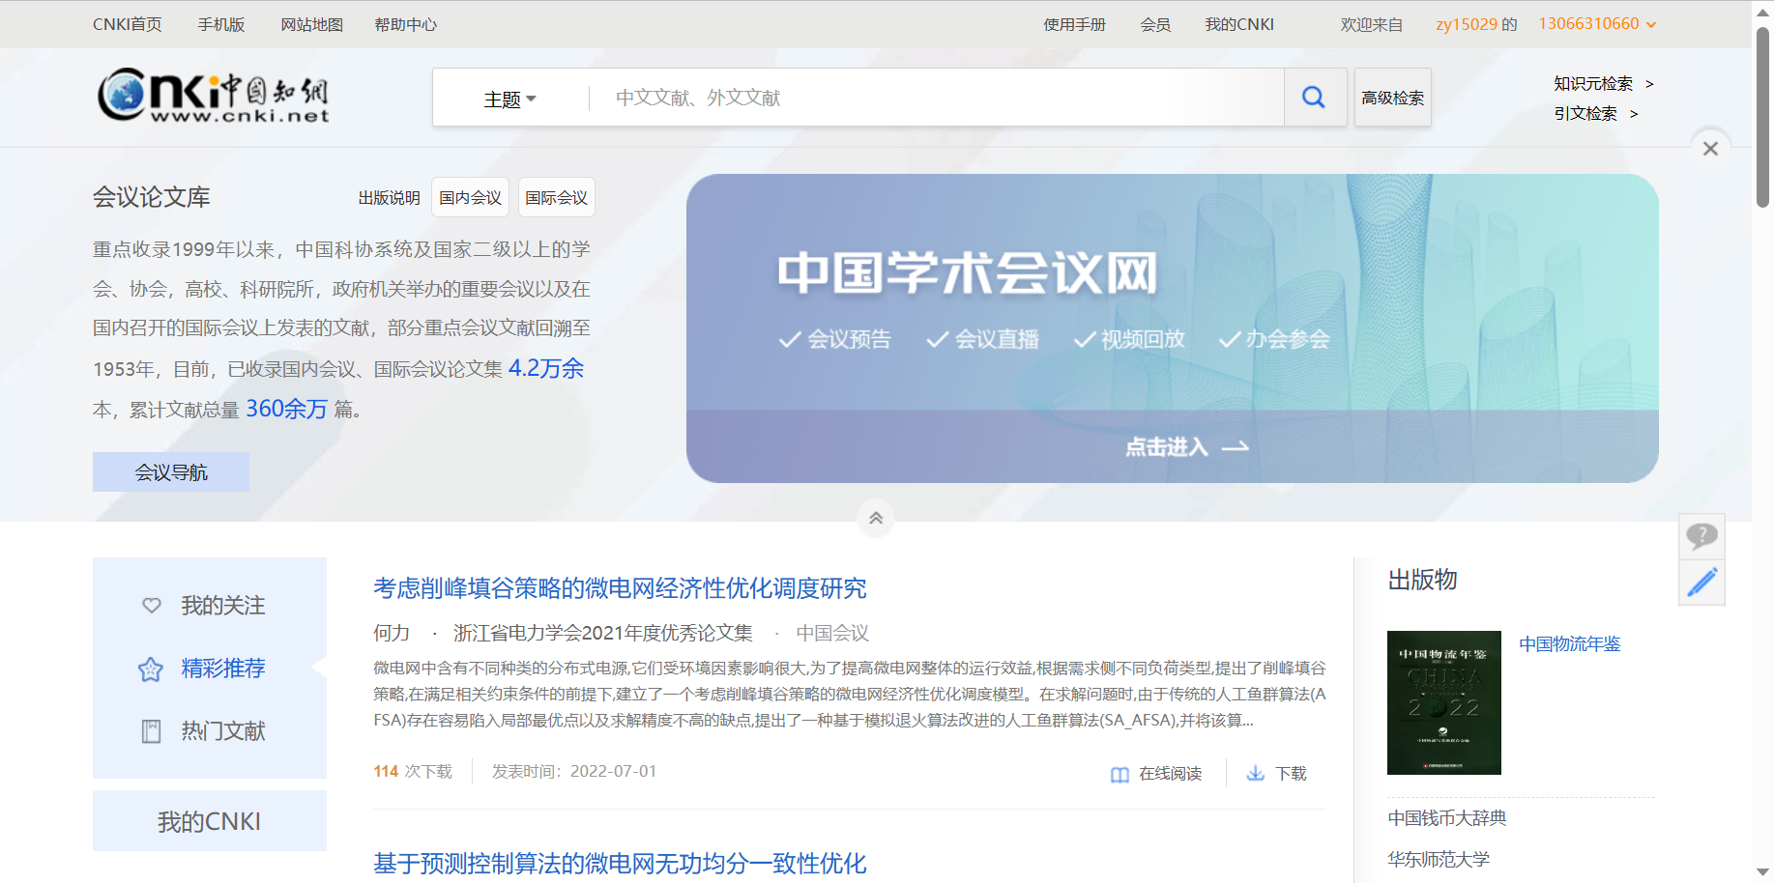
数据资源类型-会议论文库
会议论文国内或国际重要学术会议上发表的论文。 学术性强，往往代表着某一领域内的最新成就，反映了国内外科技发展水平和趋势，是获得最新情报的重要来源。
Notes:
（1）中国学术会议网全面升级，提供会议信息发布、会议视频直播回放、办会参会等功能，会议库首页上部增加入口。

Slide 19
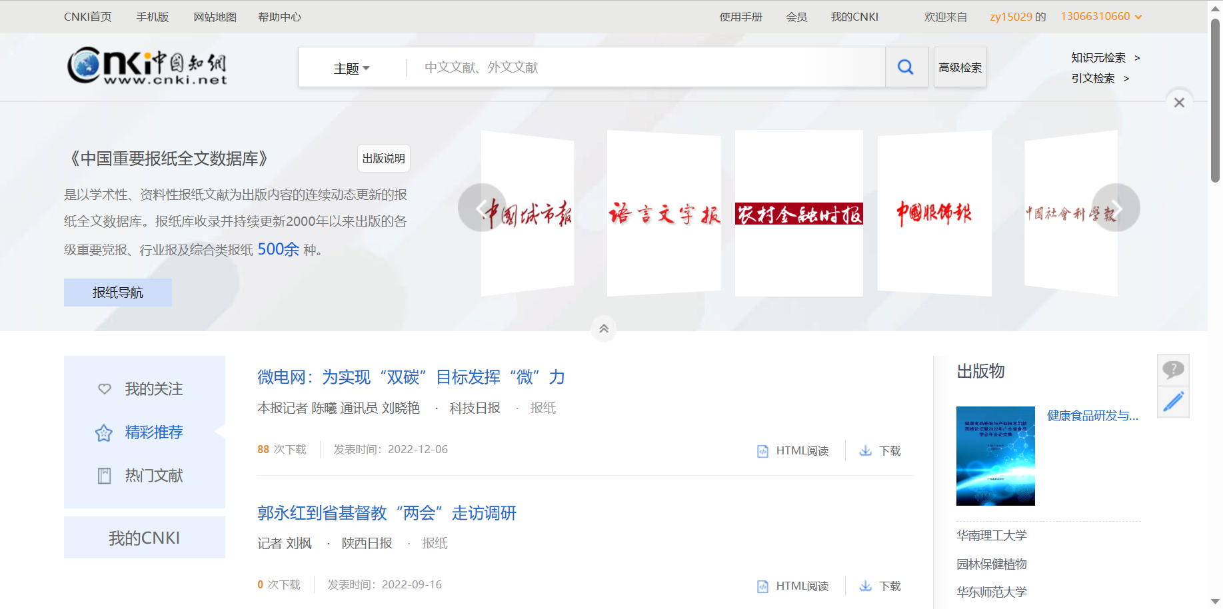
数据资源类型-报纸
报纸以刊载新闻和时事评论为主的定期向公众发行的印刷出版物或电子类出版物。 事件性报道可为使用者提供决策参考，人文社科类文献具有重要学术资料价值，可为我国各类机构的学术研究人员提供文献支持与信息服务。

Slide 20
数据资源类型-工具书

Slide 21
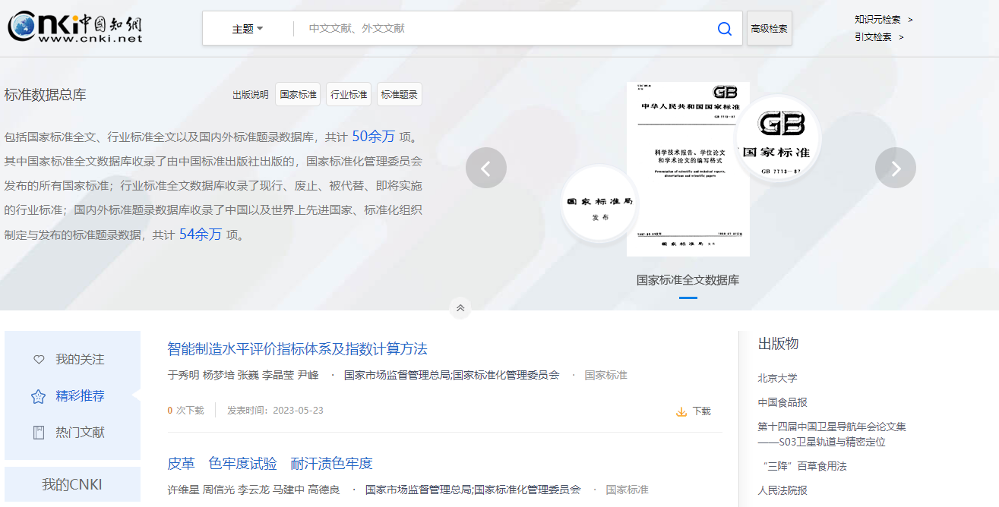
数据资源类型-标准
中国标准出版社出版与中国知网合作，包括国家标准全文、行业标准全文以及国内外标准题录数据库。 国家标准收录国家标准化管理委员会发布的所有国家标准；行业标准收录现行、废止、被代替、即将实施的行业标准。

Slide 22
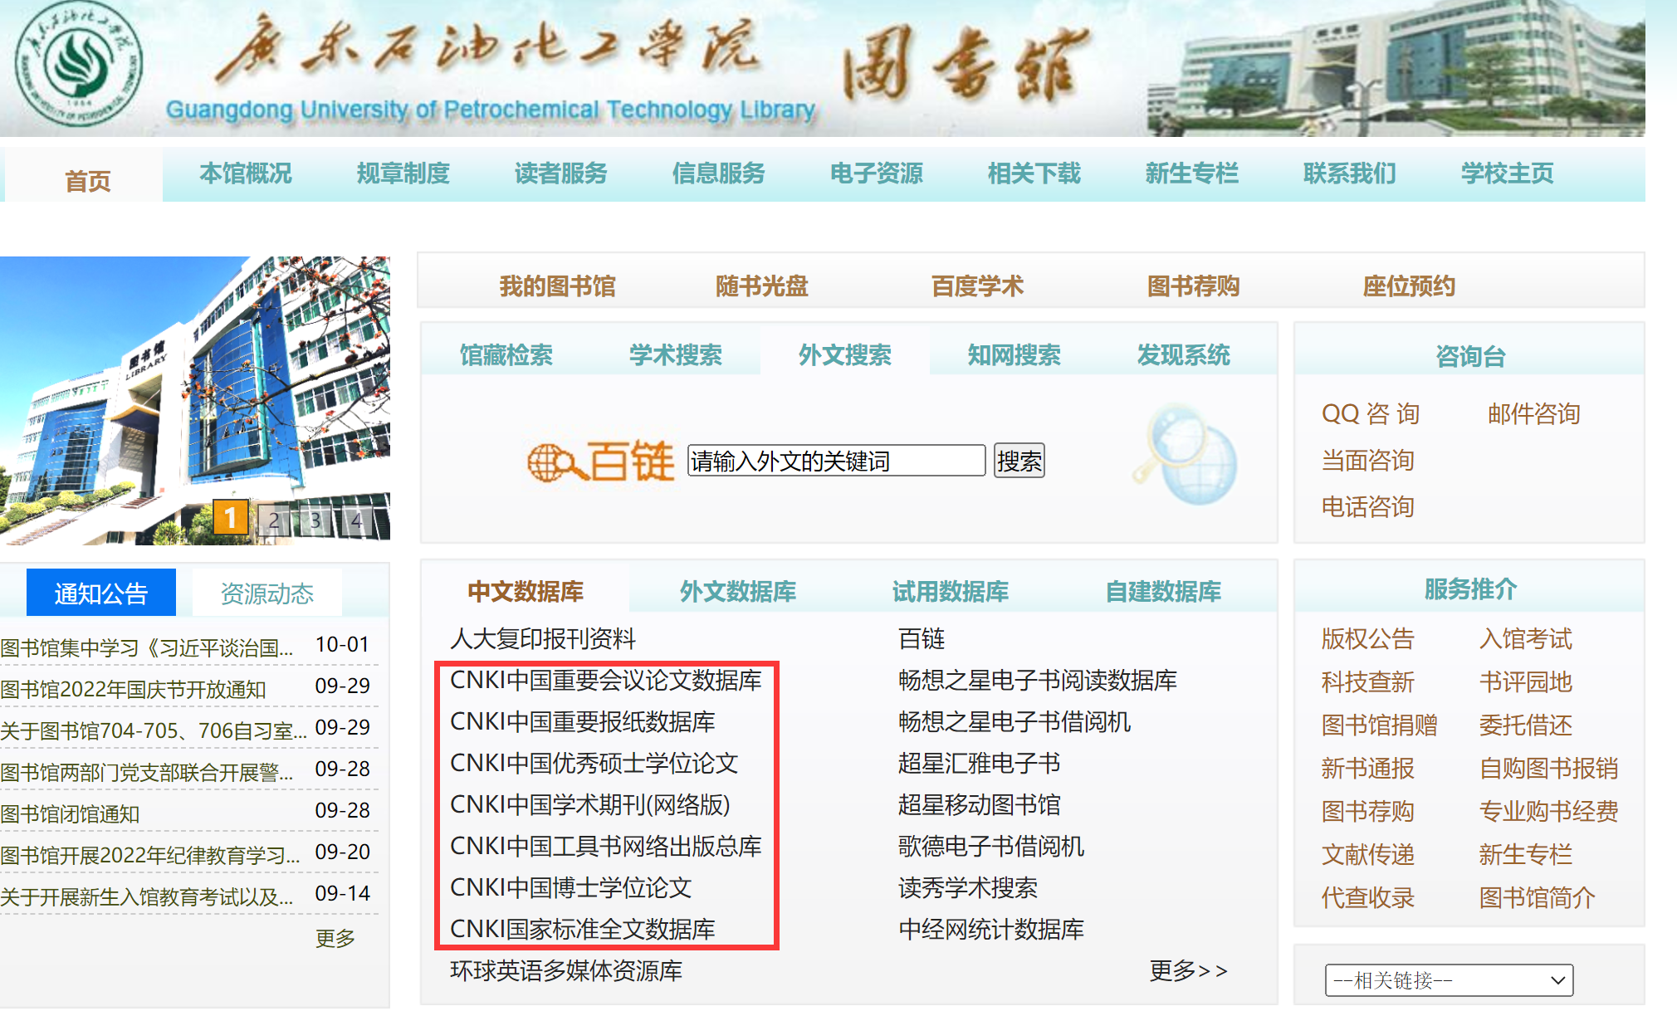
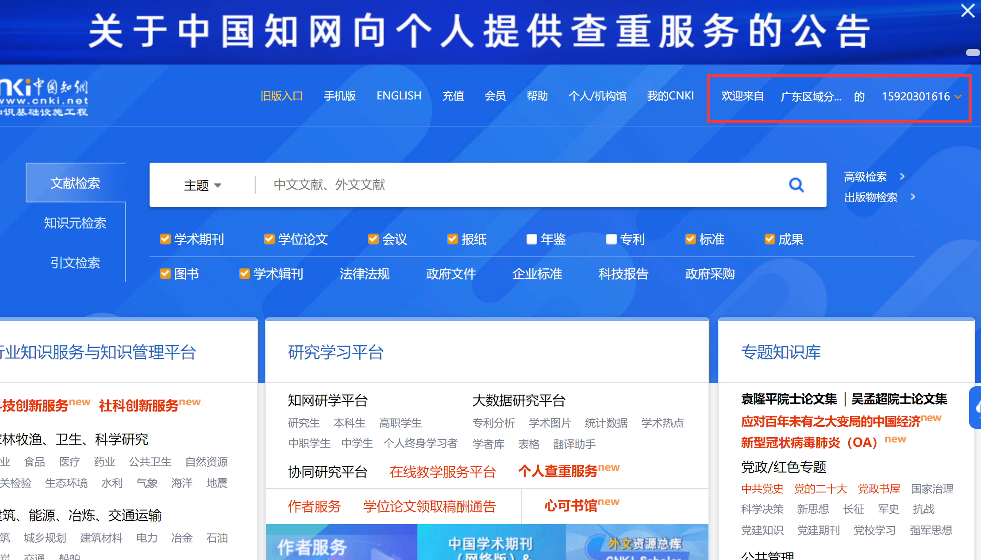
方式一：校内登陆图书馆主页，中间部分标示“CNKI。。。。库”的均为知网数据库。
方式二：校园内IP直接登陆知网主页：www.cnki.net。右上角显示欢迎来自“广东石油化工学院”的XXX，即可在知网主页检索浏览下载相关资源

Slide 23
03
PART THREE
CNKI资源及工具使用简介

Slide 24
三种检索方式
检索
一框式检索
文献检索
知识元检索
高级检索
专业检索
出版物检索
单库
跨库
引文检索
作者发文检索
句子检索
Notes:
知识元检索，对知识资源的碎片化处理，梳理文献关键点，深度挖掘文献知识 展示文献引用数据，揭示文献引证关系，构建文献引文网络

Slide 25
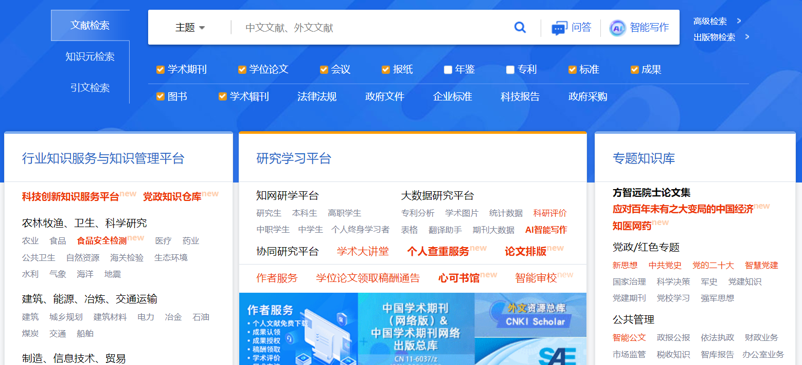
一、一框式检索

Slide 26
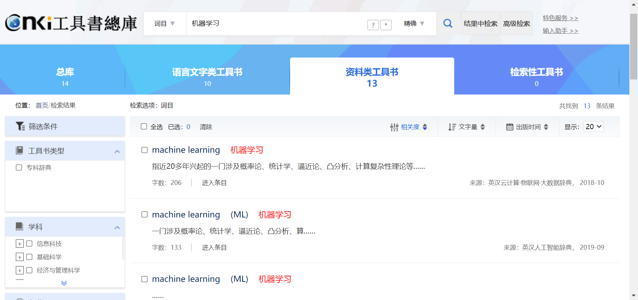
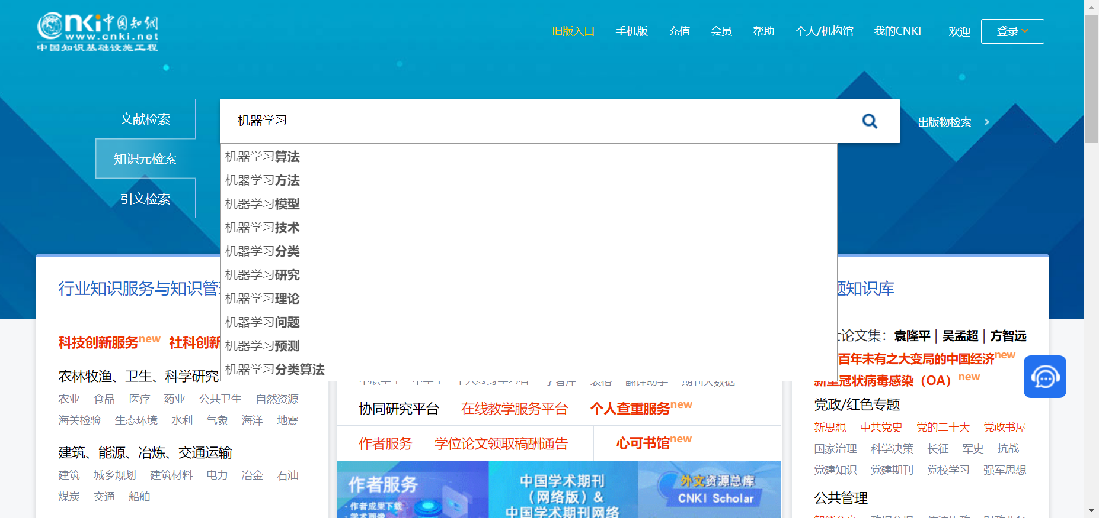
一框式检索
知识元检索 工具书

Slide 27
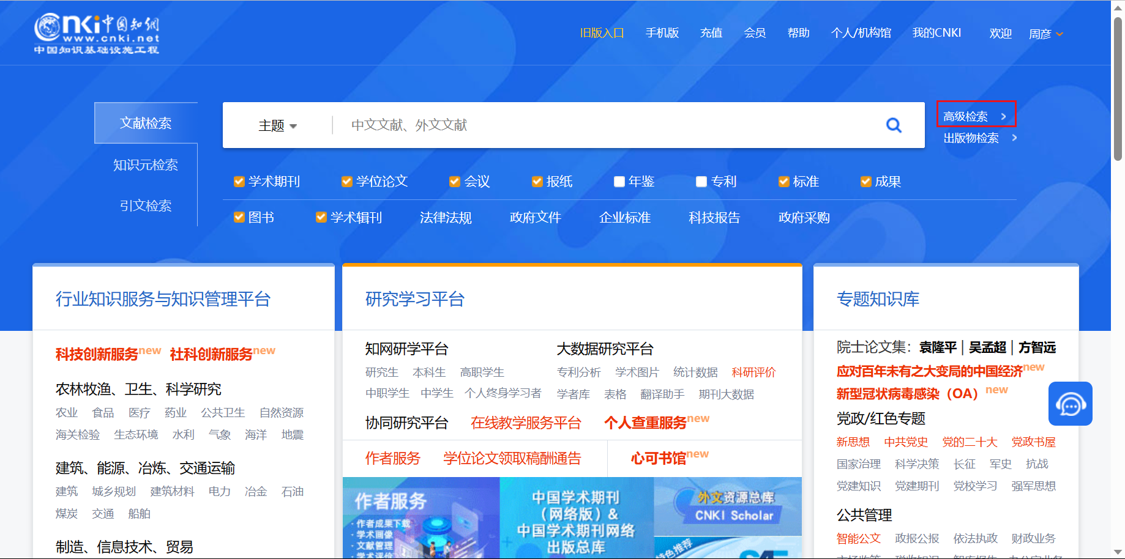
二、高级检索
支持多字段逻辑组合，通过选择精确或模糊的匹配方式、检索控制等方法完成较复杂的检索

Slide 28
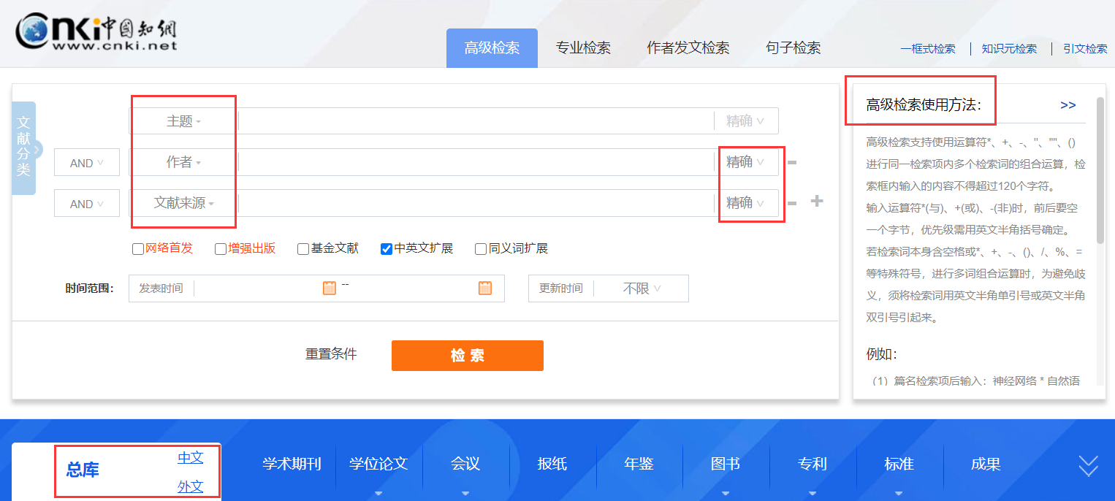
二、高级检索
支持多字段逻辑组合，通过选择精确或模糊的匹配方式、检索控制等方法完成较复杂的检索
检索引导区
文献分类导航
检索区域
可同时输入多个检索项进行查找，
不同检索项之间关系：AND、
OR、NOT，并可通过选择精确
或模糊的匹配方式，提高查准率
通过条件筛选、时间选择等，对检索结果进行范围控制。
数据库选择
Notes:
2023年全国两会即中华人民共和国第十四届全国人民代表大会第一次会议和中国人民政治协商会议第十四届全国委员会第一次会议，十四届全国人大一次会议于2023年3月5日在北京召开。 在中国知网中检索与“两会”相关的文献，检索区域：期刊库；检索字段：主题；检索词：两会；其他条件不限，在所得的检索结果中，下载量最高的文章所在期刊为 （ ）？ 公共管理学报

Slide 29
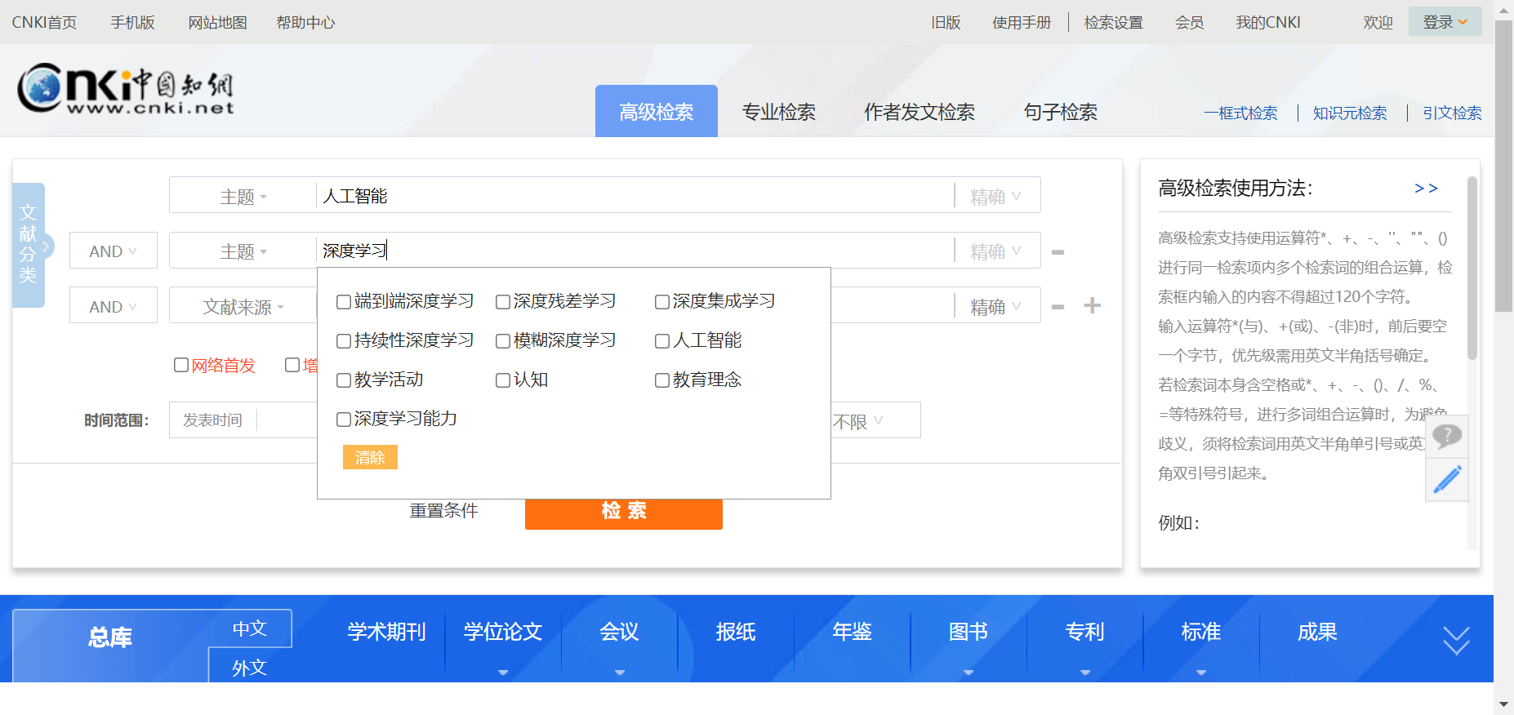
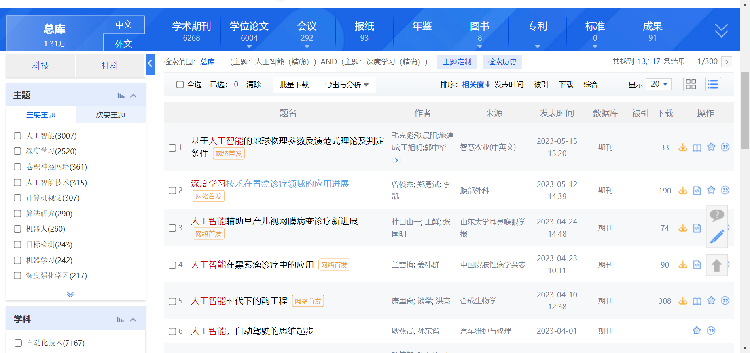
二、高级检索
支持多字段逻辑组合，通过选择精确或模糊的匹配方式、检索控制等方法完成较复杂的检索

Slide 30
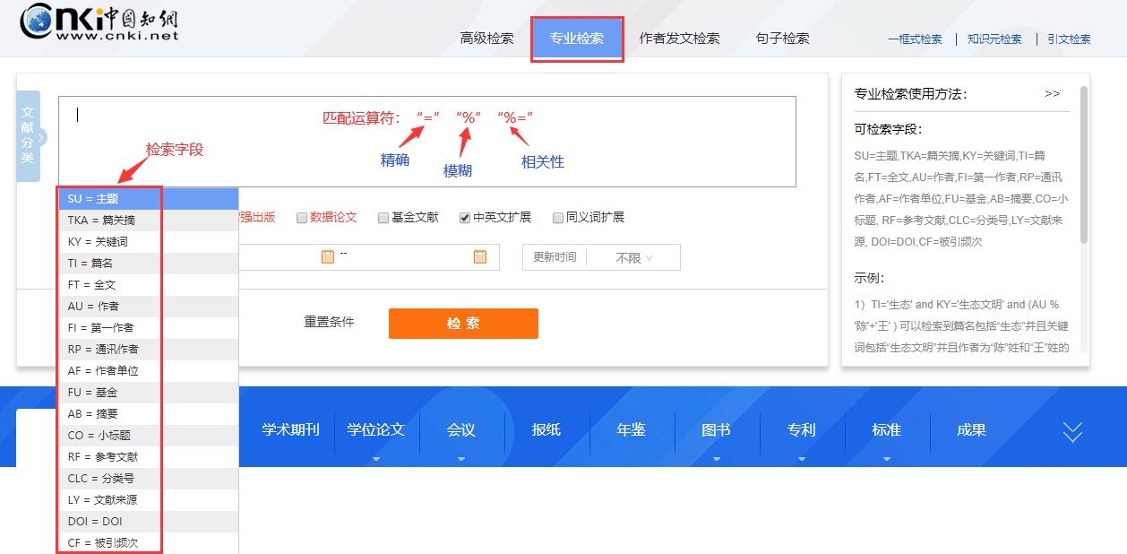
二、专业检索
专业检索用于图书情报专业人员查新、信息分析等工作，使用运算符和检索词构造检索式进行检索。
专业检索表达式的一般式：<字段><匹配运算符><检索值>；鼠标放在检索框内就会有提示

Slide 31
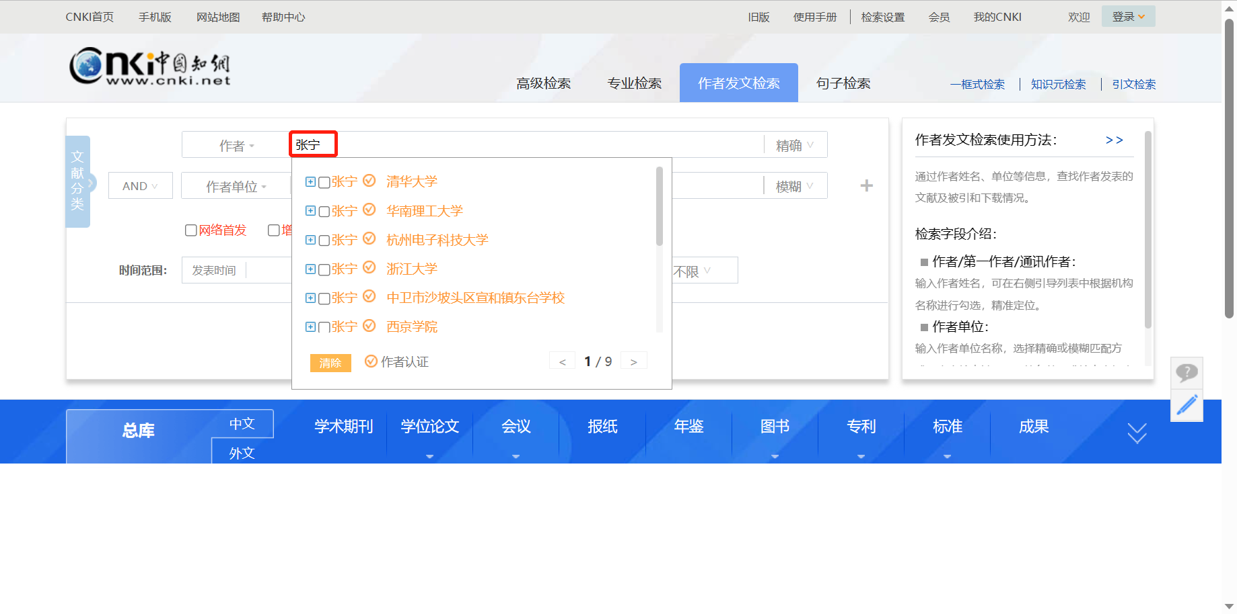
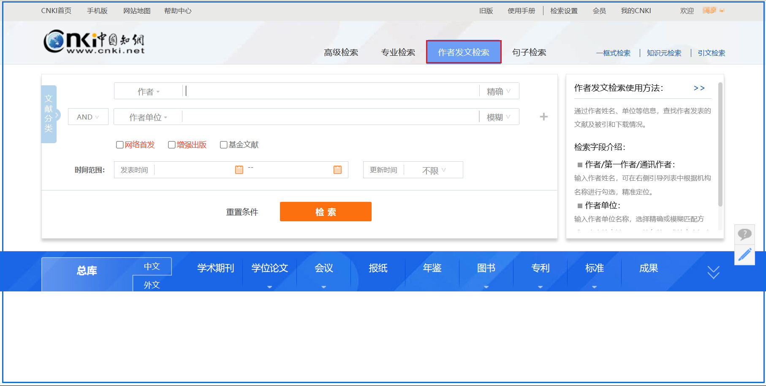
二、高级检索
通过输入作者姓名及单位，进一步了解学者发文情况

Slide 32
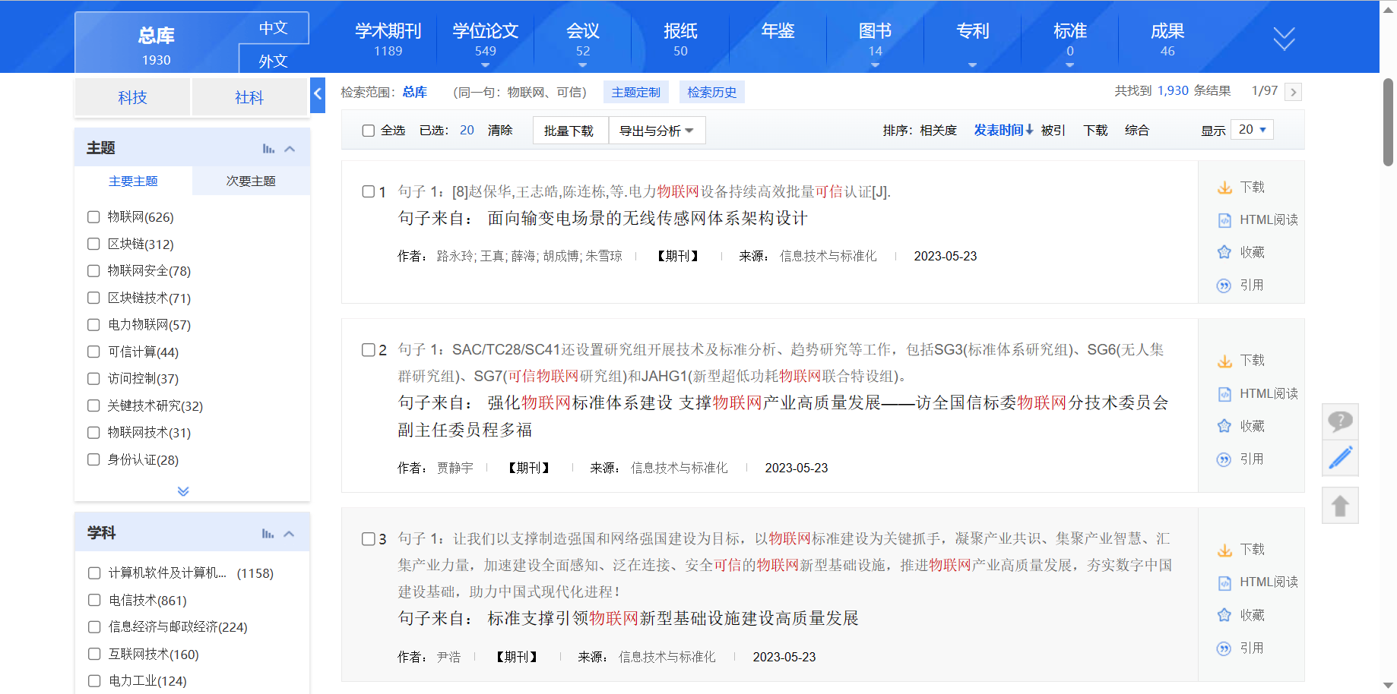
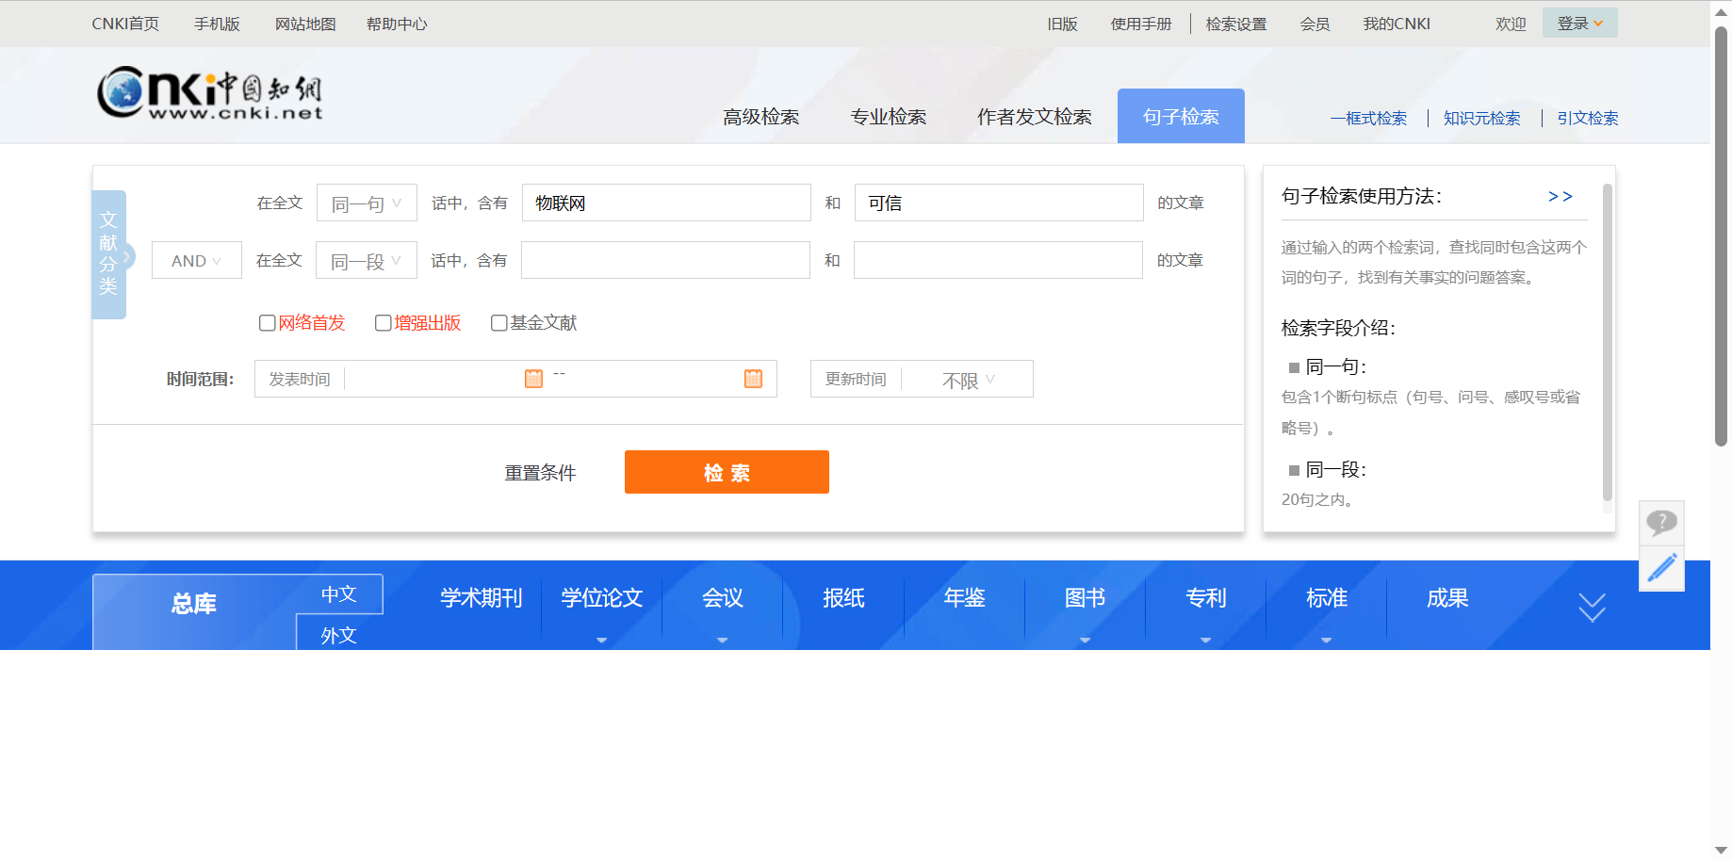
二、句子检索

Slide 33
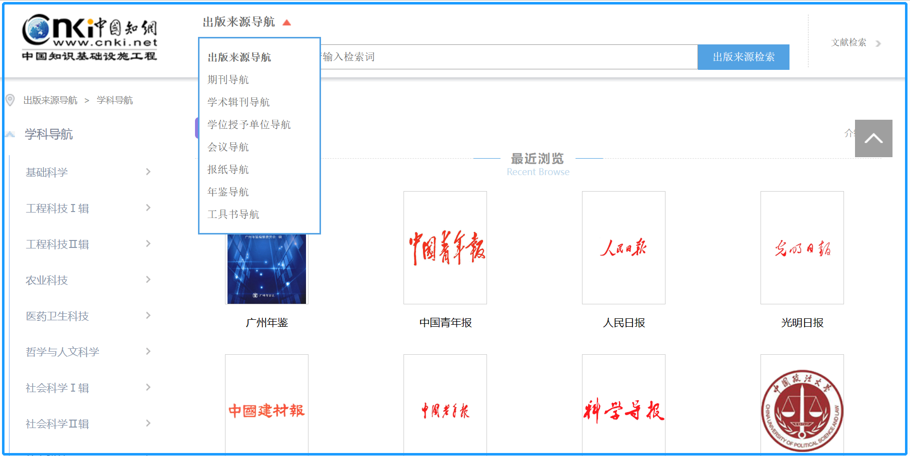
三、出版物检索
Notes:
通过哪个功能可以查找一本整刊？ A、出版物检索 B、全文检索 C、主题检索 D、关键词检索

Slide 34
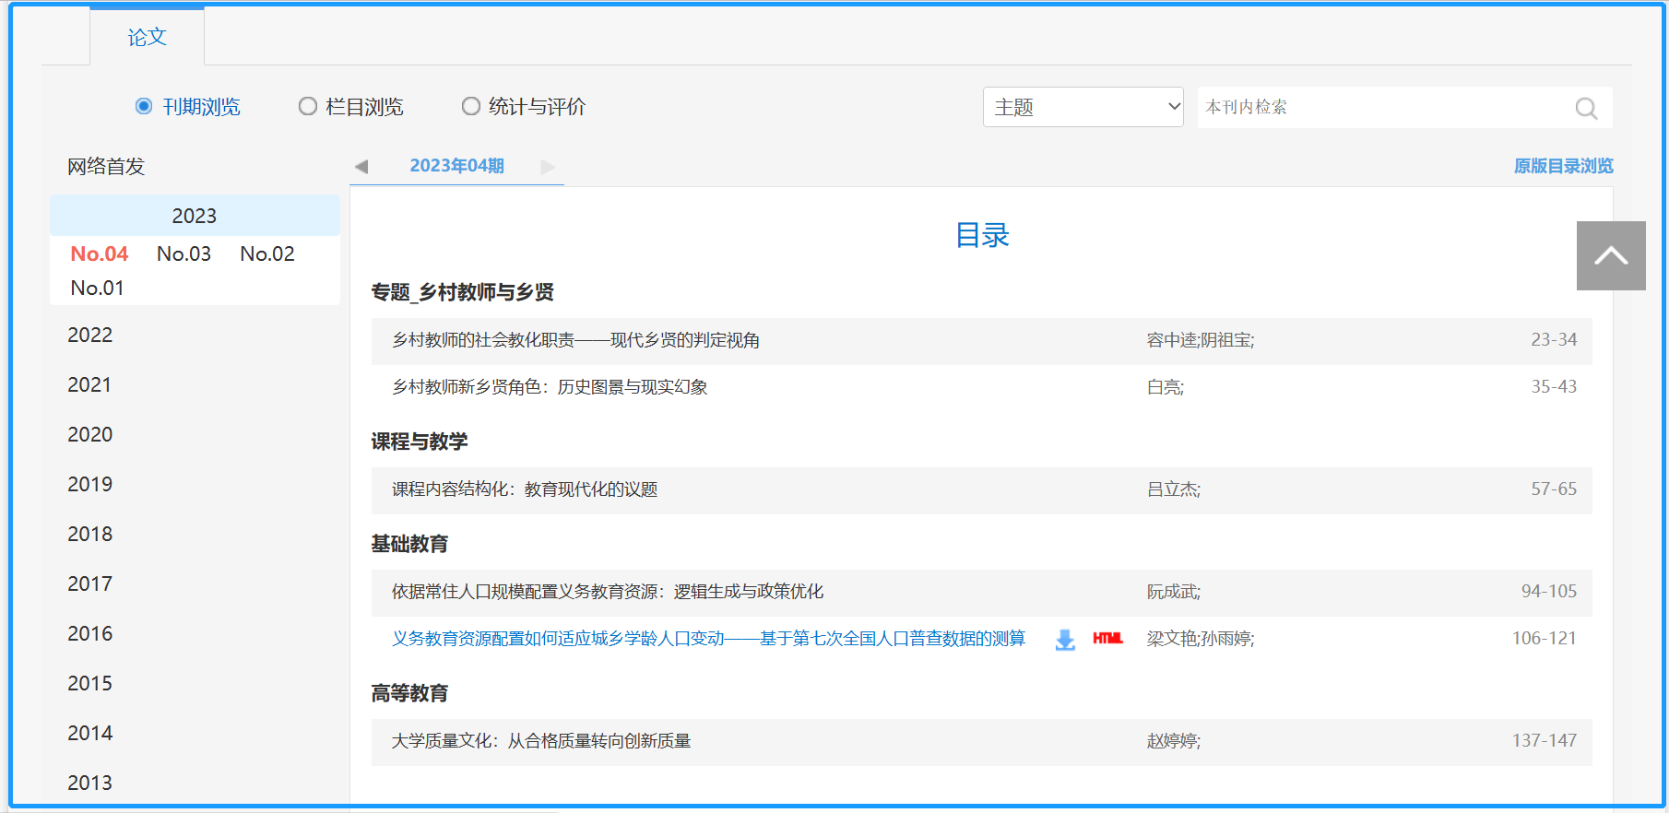
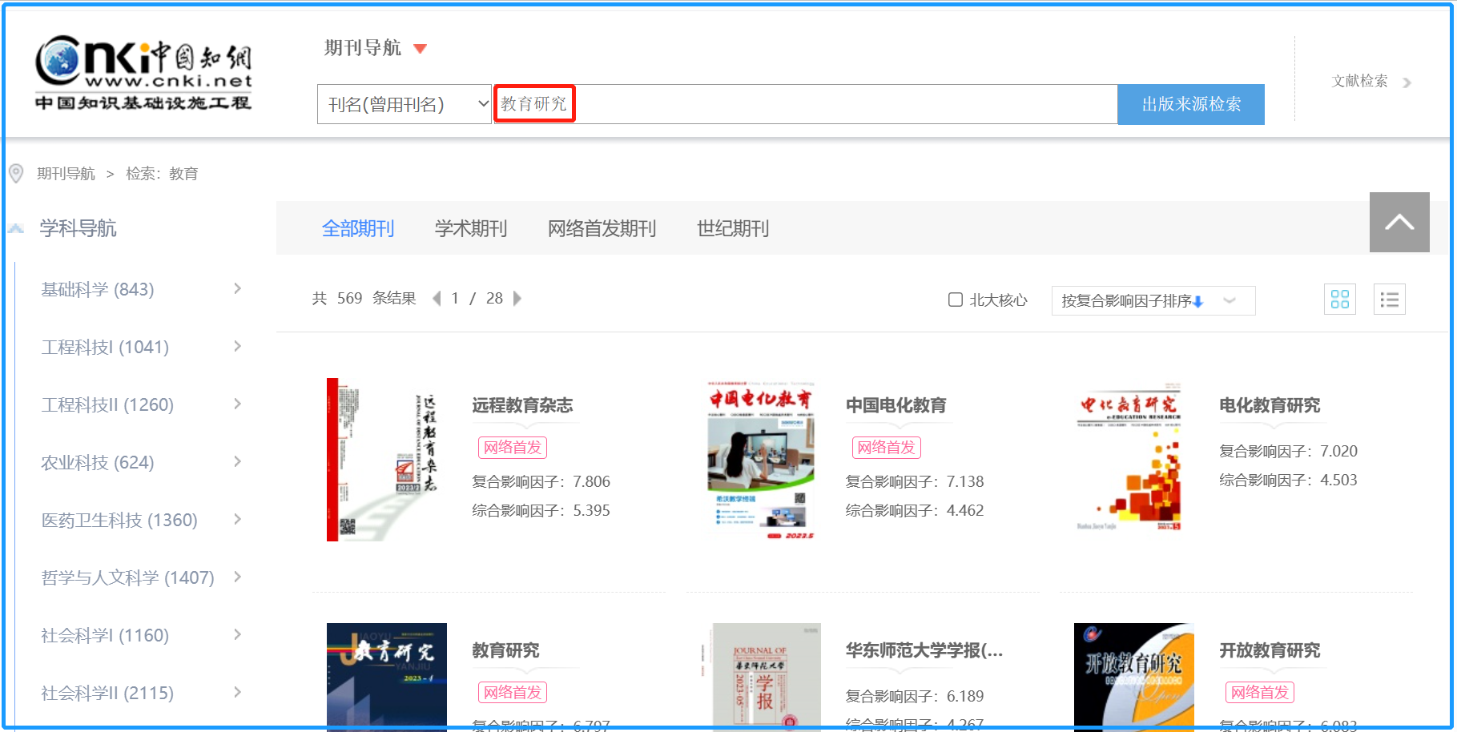
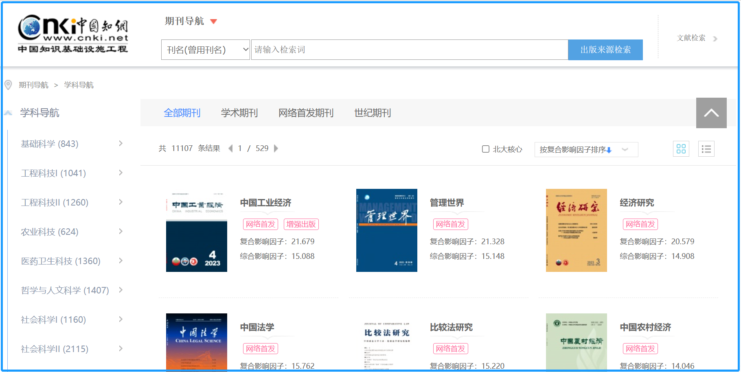
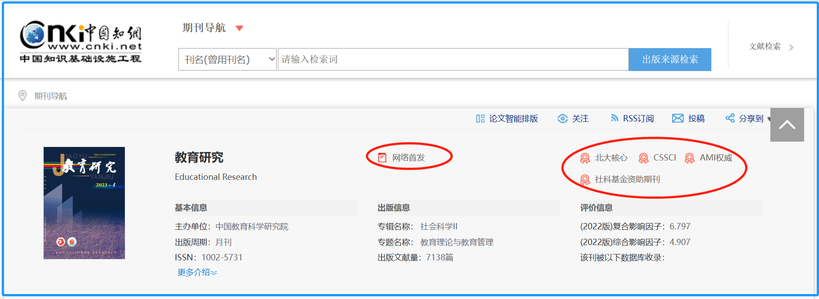
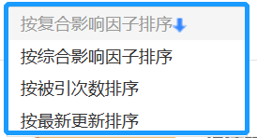
示例：出版物检索-期刊导航

Slide 35
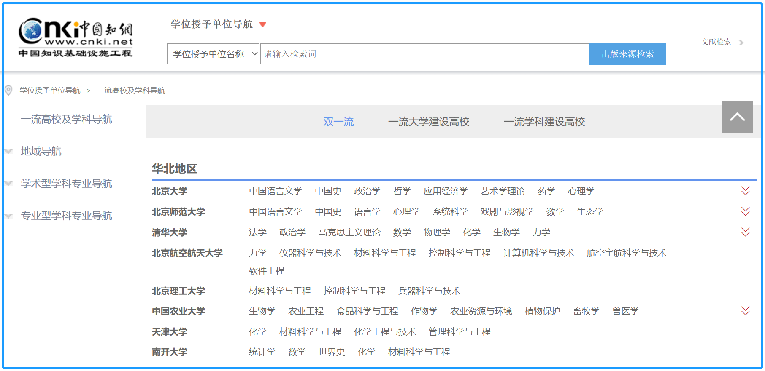
示例：出版物检索-学位授予单位导航

Slide 36
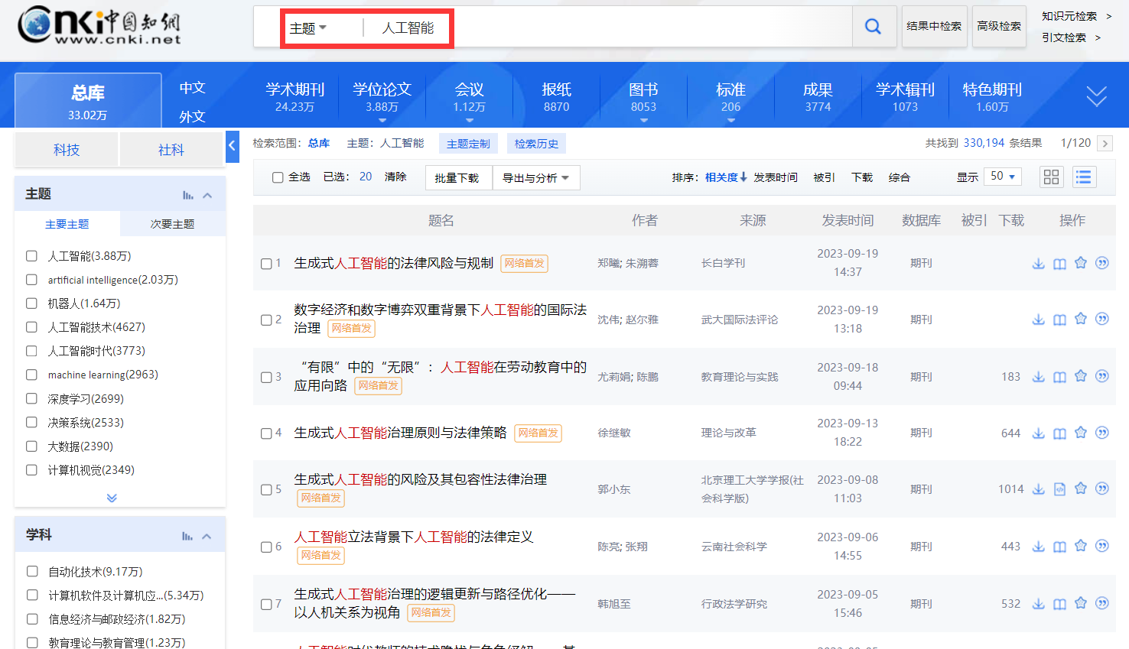
知识矩阵
中文外文、内容层次、资源类别、时间分布及其他多维导航，形成知识矩阵
分组筛选

Slide 37
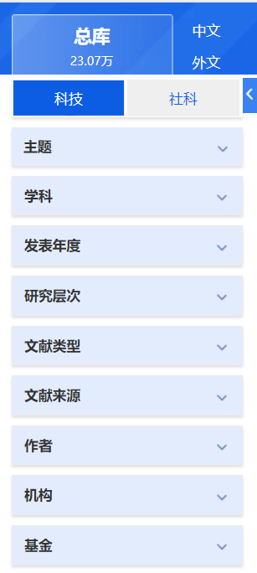
主要主题：核心研究方向，集中 课题研究
次要主题：部分/边缘研究方向，研究主题的交叉引申
通过学科导航被发现：细分学科领域与国际内容具有同等被发现机会
排序按作者H指数降序排列，作为筛选权威性文献的参考。

Slide 38
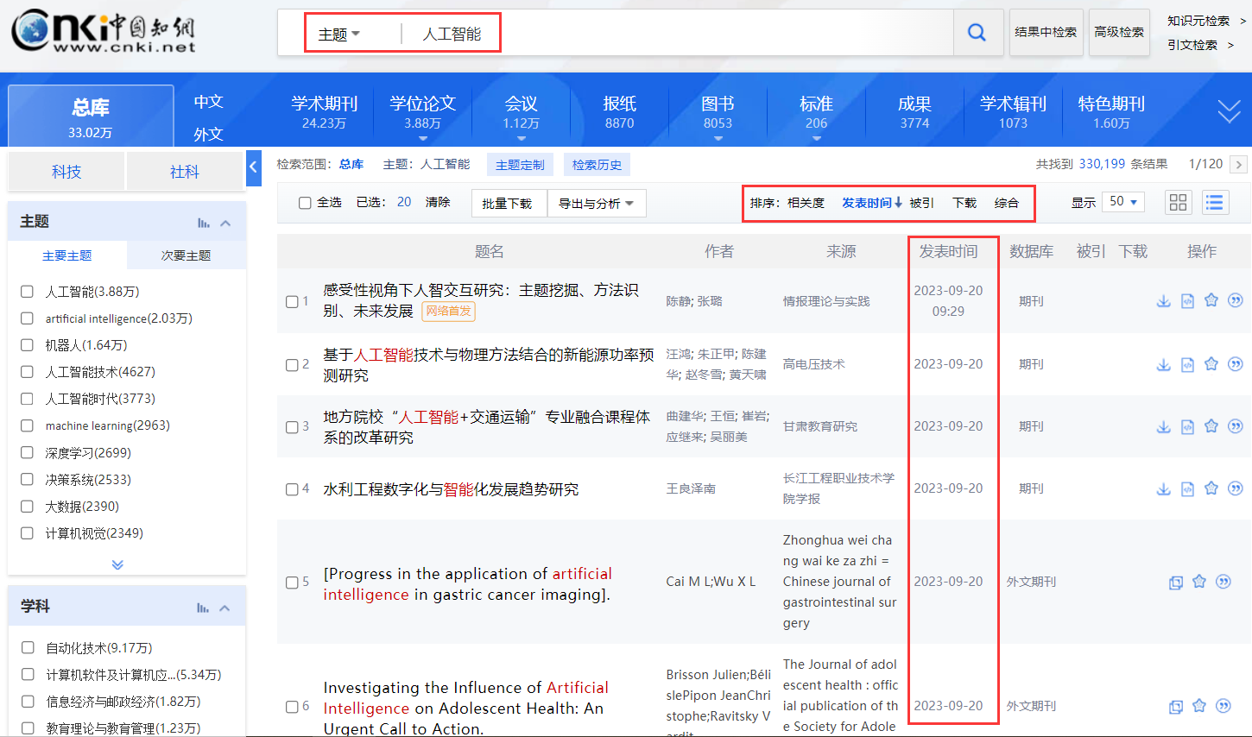
文献排序
文献的排序方式有五种：相关度、发表时间、被引、下载、综合
查找最新的研究，发现最新研究文献

Slide 39
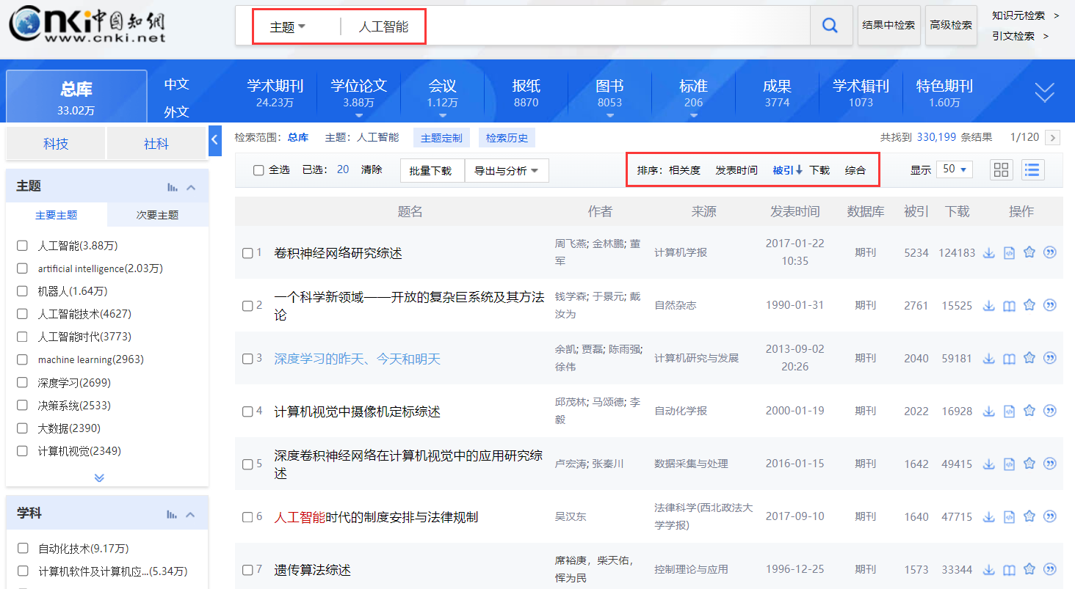
文献排序
发表时间、被引
排序功能
利用被引排序进行筛选出研究领域中高应用度、高影响力的文献。

Slide 40
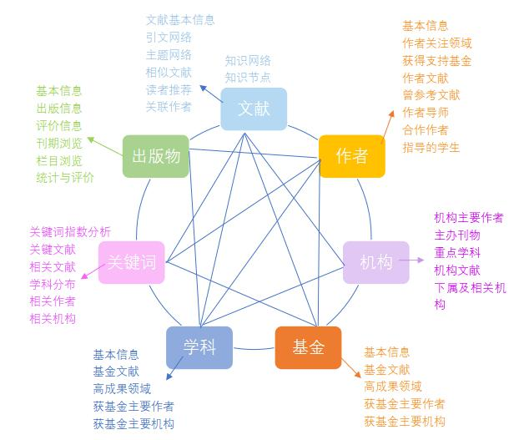
知网节
知网节主要包括文献知网节、作者知网节、机构知网节、学科知网节、基金知网节、关键词知网节、出版物知网节。
Notes:
多选题：知网节包括？

Slide 41
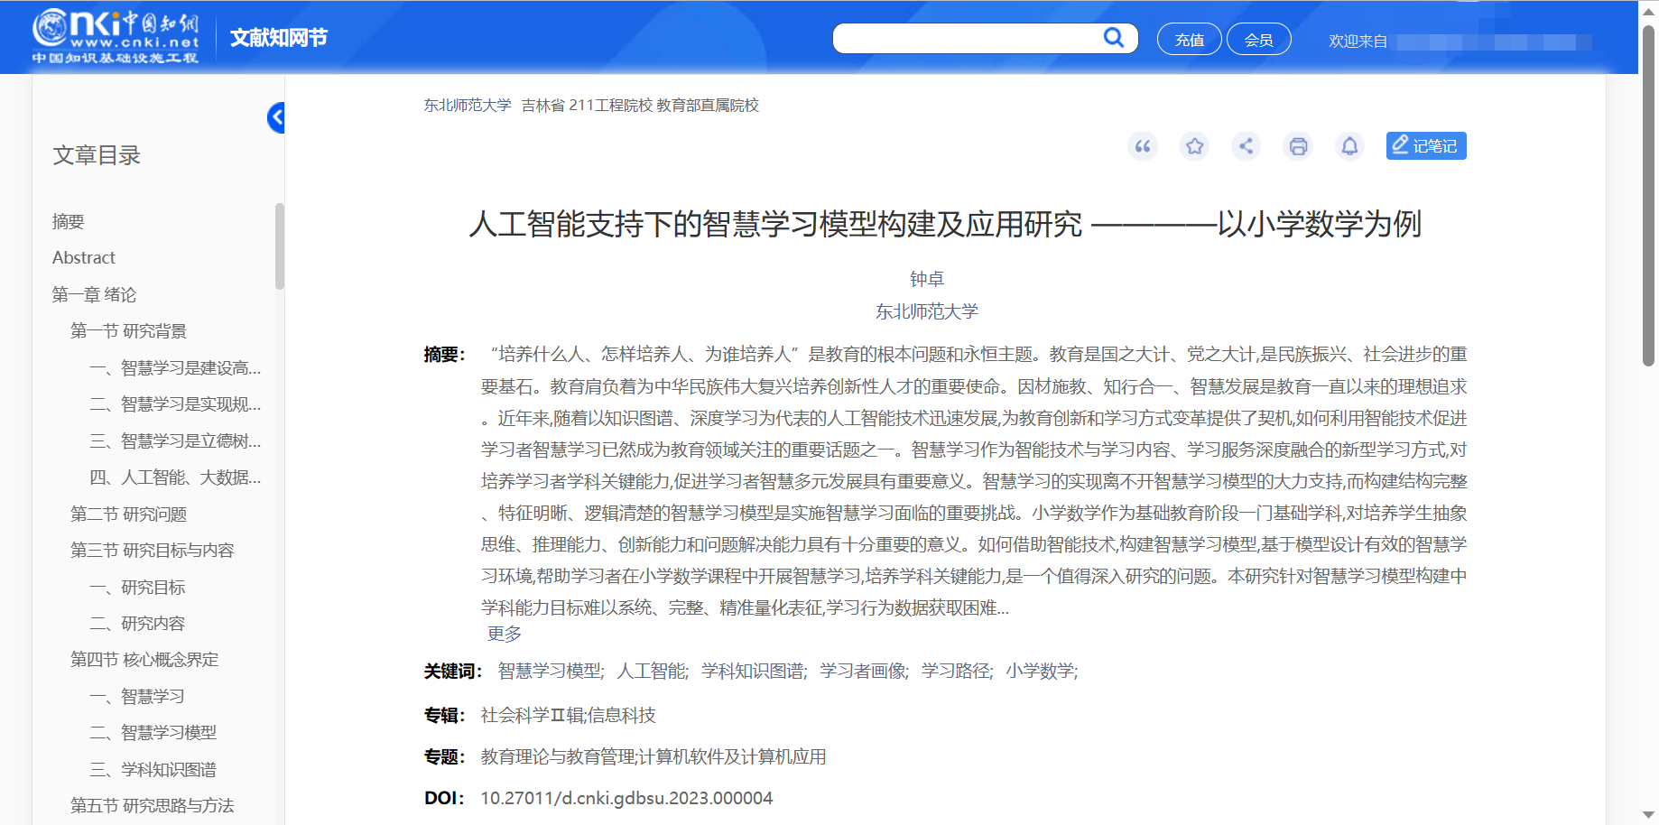
文献知网节
目录与题录摘要信息
引文跟踪： 持续关注引用本文的文献是否增加
研究目的、对象、方法、结论
目录：有助于用户了解文章结构及内容体系，掌握文章的概略信息或辅以判断文献全文的阅读价值。

Slide 42
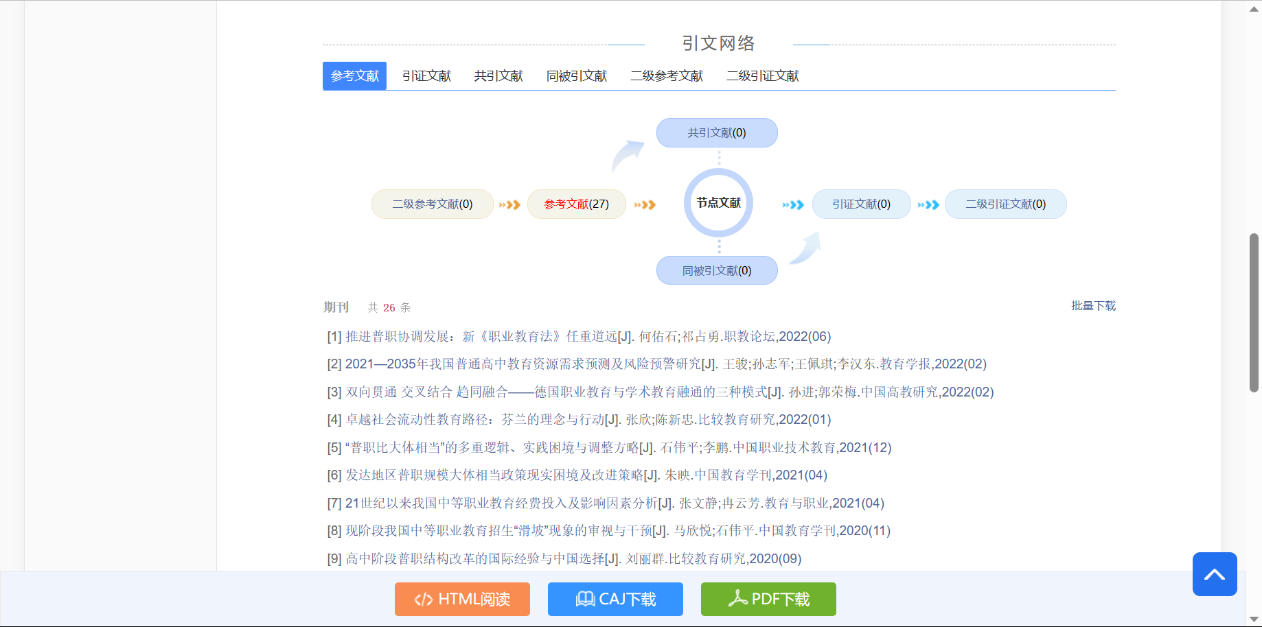
文献知网节
参考文献和引证文献
利用知网节掌握文献的前世今生
可以了解文献研究脉络
可以了解文献传播程度
可以获得更多相关文献

Slide 43
作者知网节

Slide 44
机构知网节

Slide 45
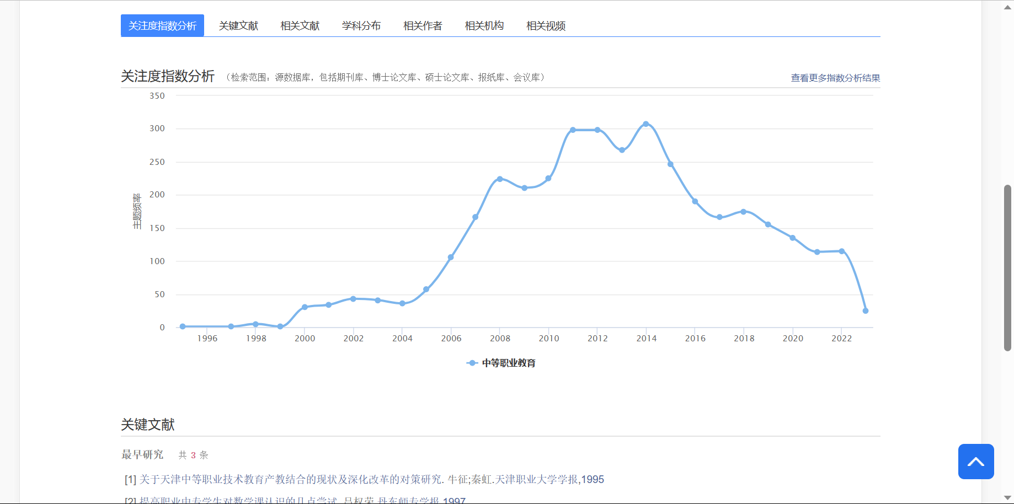
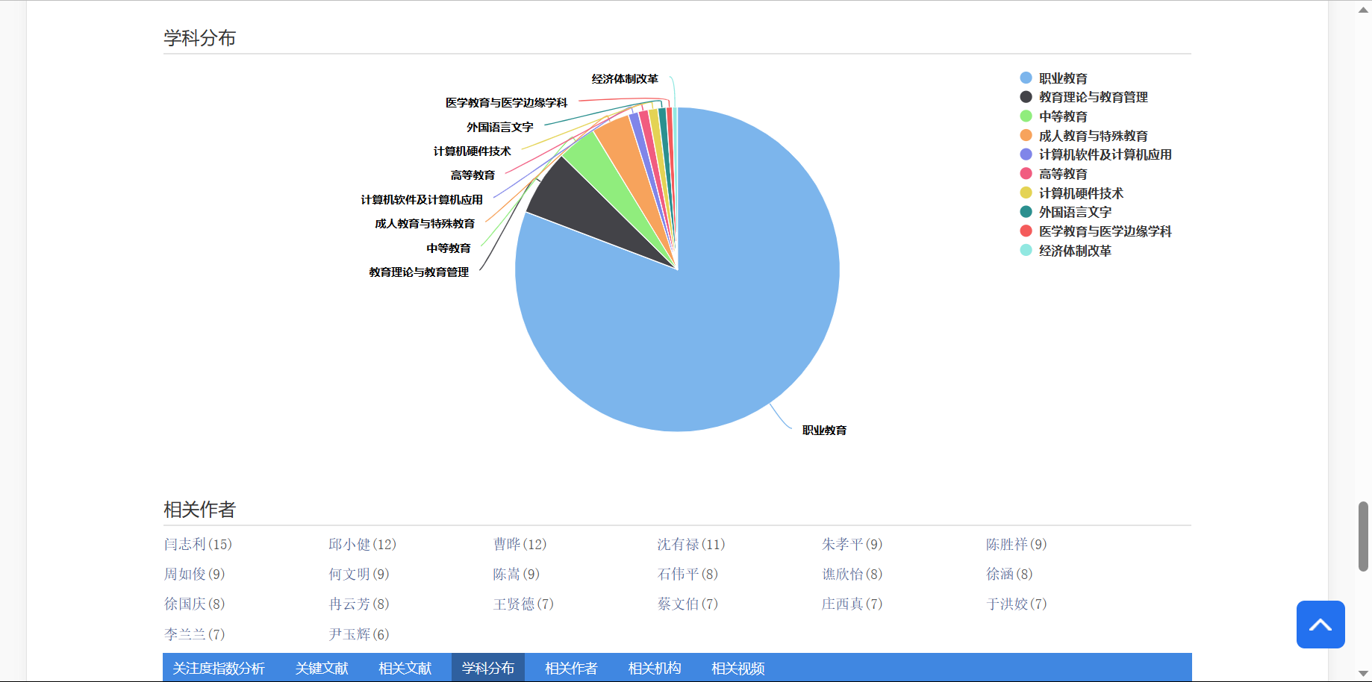
关键词知网节

Slide 46
这是不是你的电脑桌面?

Slide 47
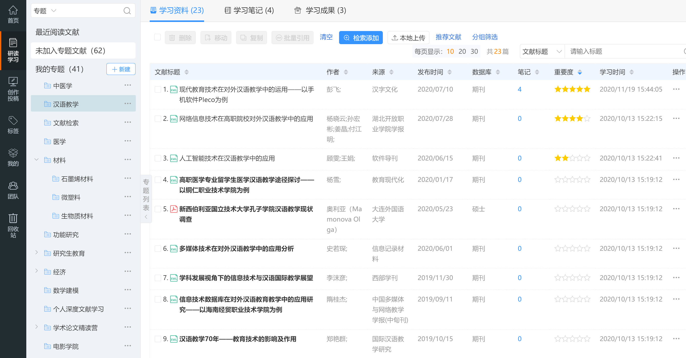
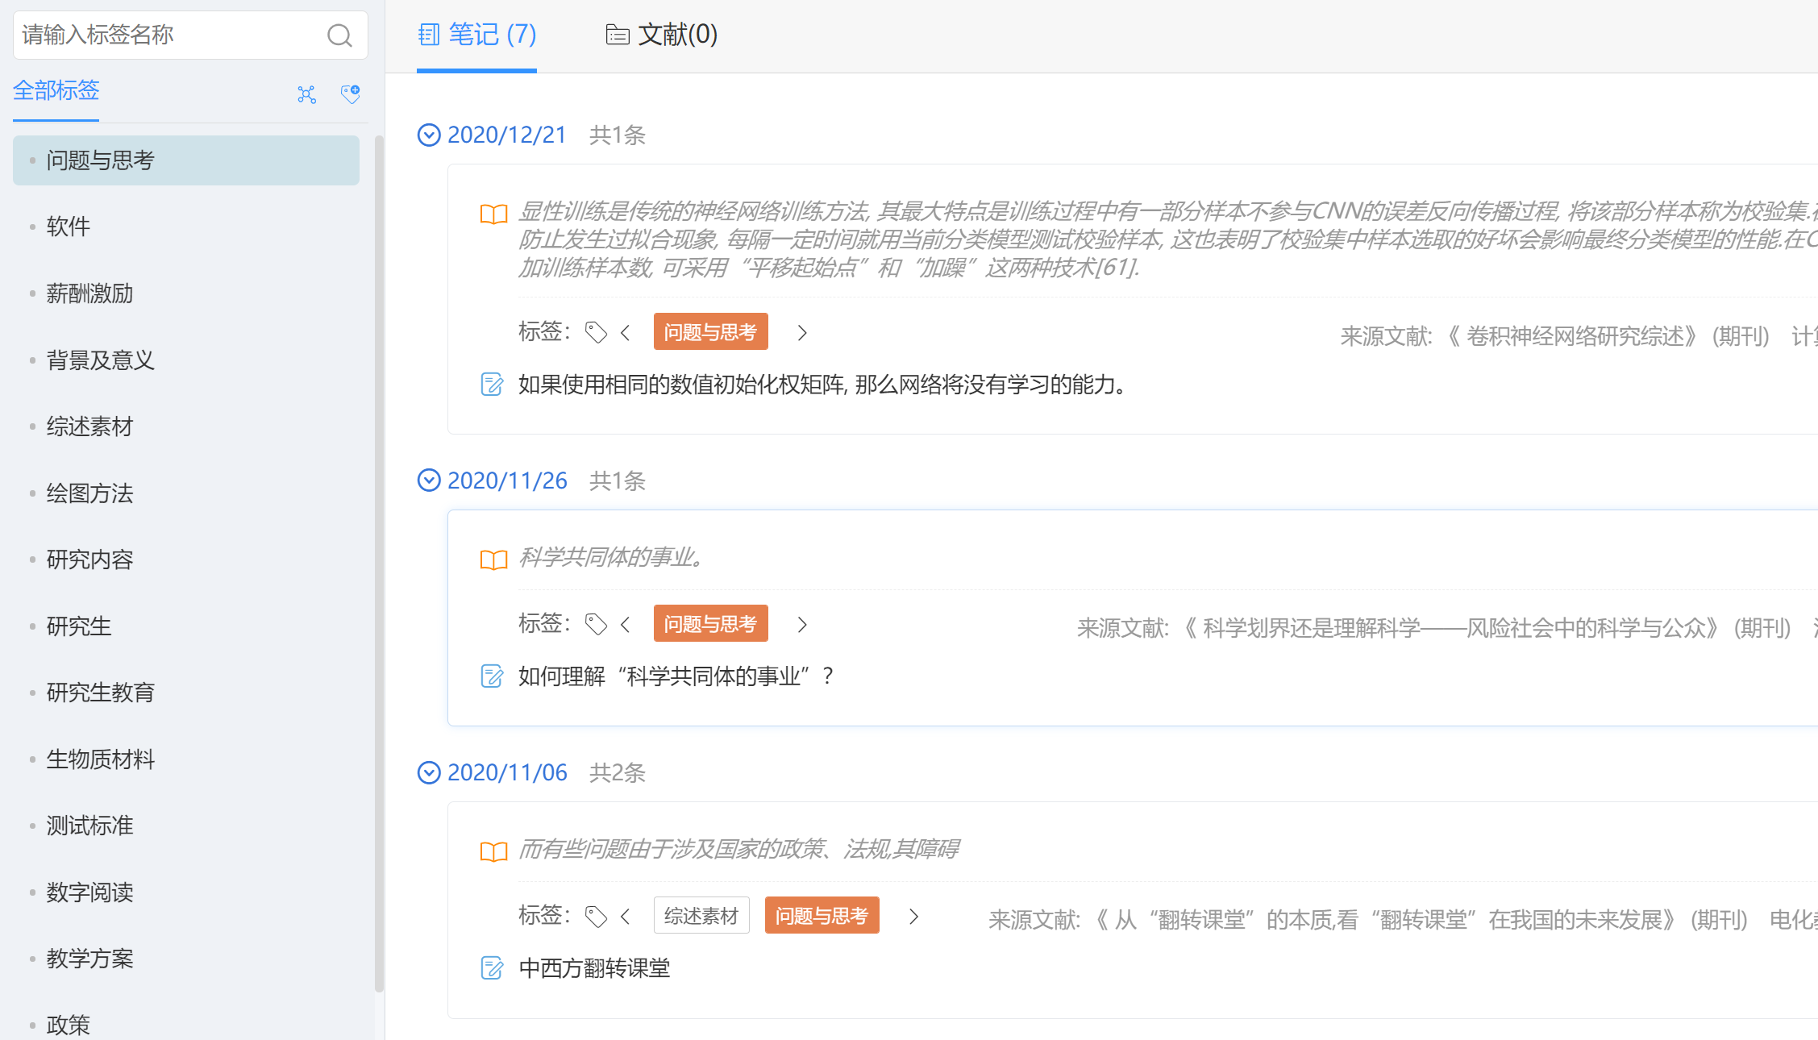
专业的文献管理工具
标签分类
笔记来源（图、表、段落）
来源文献
心得笔记

Slide 48
APP下载
1. 扫码下载：
2. 在手机应用商店，查找“全球学术快报”进行下载。

Slide 49
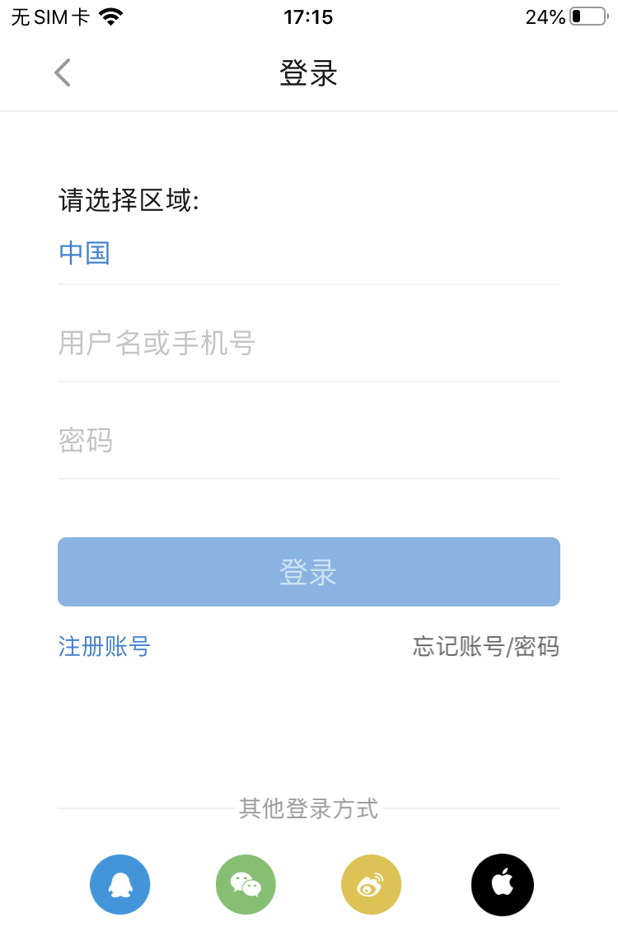
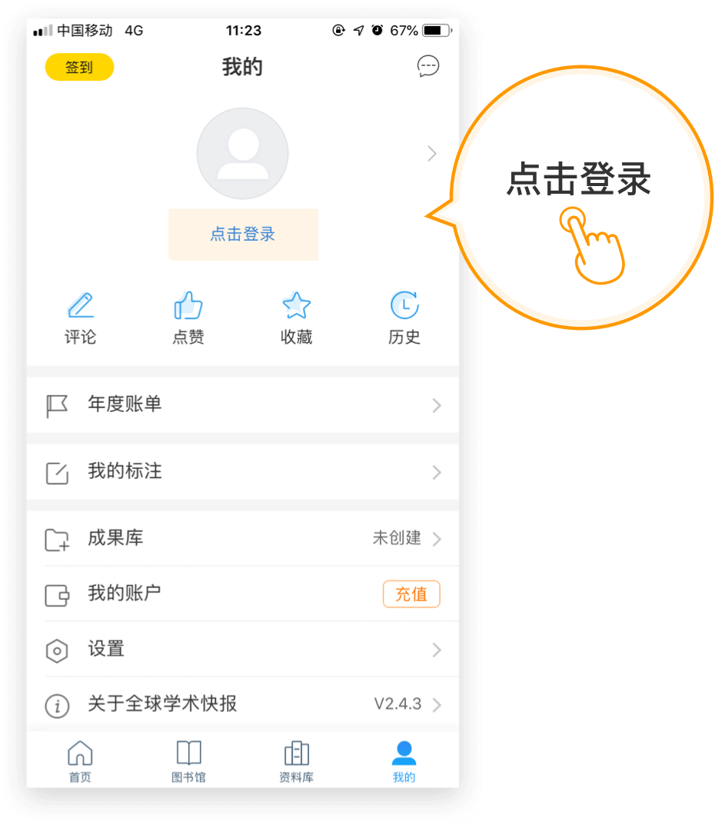
登陆
1.手机号注册/邮箱注册
2.QQ、微博、微信、Apple ID登录
3.知网账号直接登陆

Slide 50
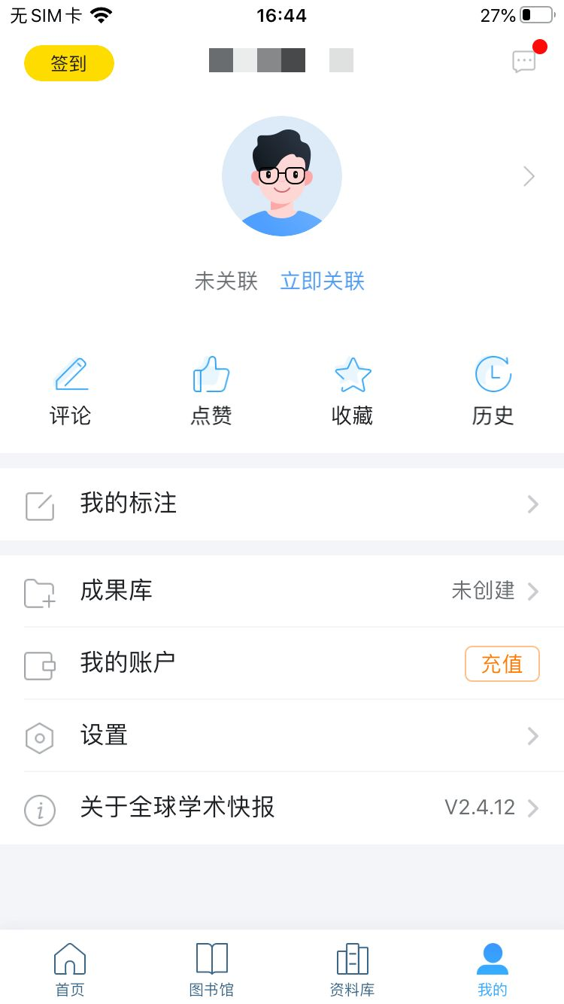
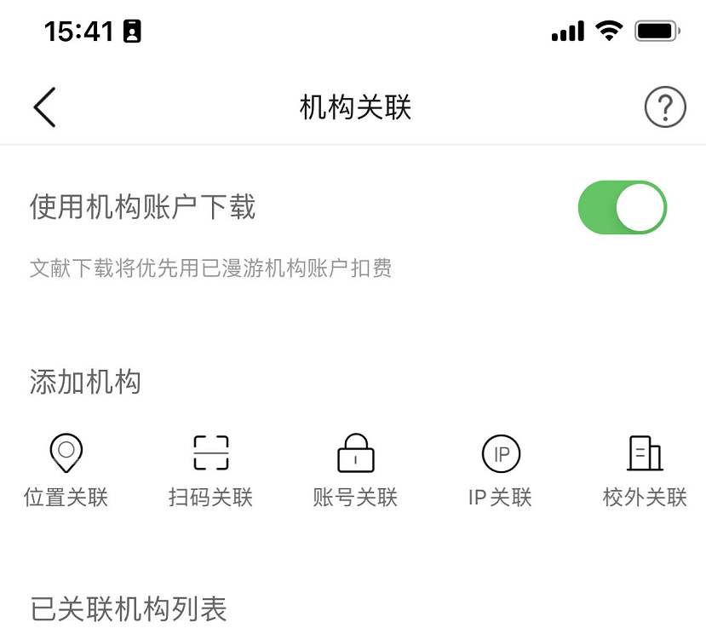
关联
关联本校资源方式有以下两种：
1、链接校园网的WiFi（譬如教室、饭堂、图书馆等），进行IP关联。
2、在两个校区的学校范围内，（百度地图查询学校的校区范围，蓝色虚线内均属于学校范围）使用位置关联。

Slide 51
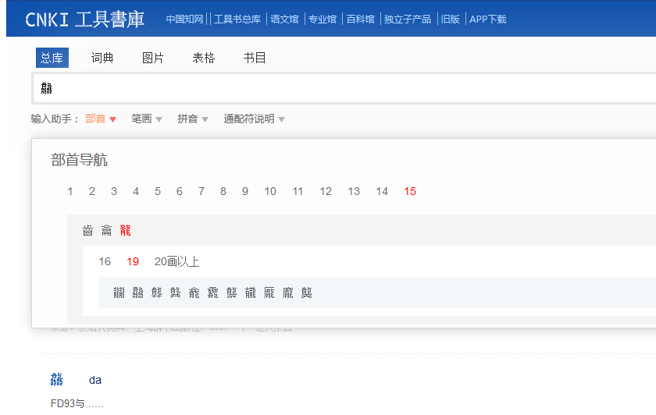
专业查字、查词
gongjushu.cnki.net

Slide 52
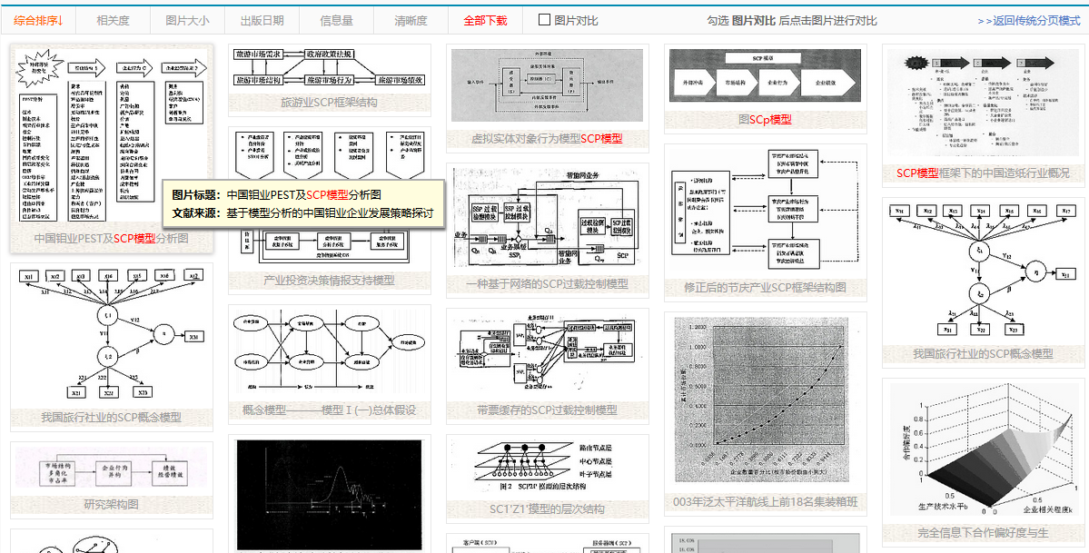
查学术图片
Image.cnki.net

Slide 53
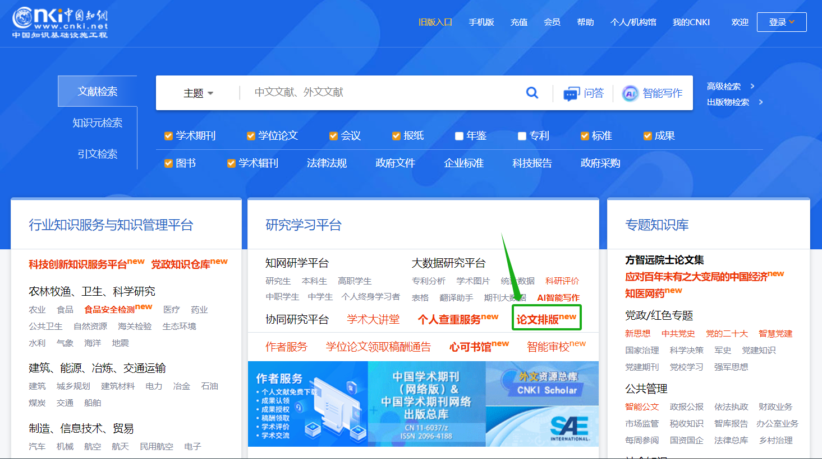
格式精灵助你排版
author.cnki.net

Slide 54
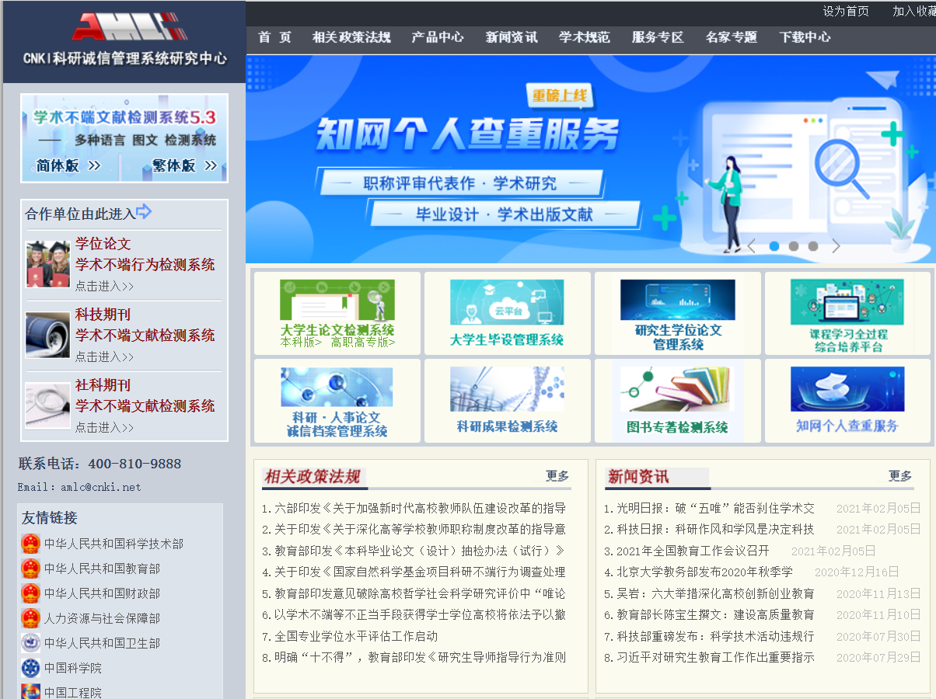
知网个人查重服务
cx.cnki.net

Slide 55
知网用户培训平台
training.cnki.net

Slide 56
作者服务平台
作者服务平台（au.cnki.net）是尊重作者意愿和选择，以作者权益为核心，面向海量作者搭建的集作者权益服务、学术社交服务和增值服务于一体的平台，致力于为作者的成果产出、版权保护、科研创作保驾护航。
Notes:
平台支持作者成果认领、成果授权、个人成果免费下载和学位论文稿酬领取等。
截至目前，平台已有约30万作者实名认证，成功认领成果180万篇。

Slide 57
1. 平台注册登录
作者可使用已有知网个人账号登录；若尚未注册过知网个人账户，需先行注册。
通过手机号完成注册并实名认证，提升学术信誉和账户安全。

Slide 58
2. 平台首页
首页直观展示作者的学术成果和权益信息；自动关联推荐作者研究领域或本单位的专家学者。

Slide 59
THANK YOU
谢谢观看

